Slide 1
Физическое развитие
Паспорт физкультурного центра

Slide 2
Цель создания физкультурного уголка:
Способствовать полноценному и всестороннему развитию и воспитанию двигательной активности у детей, которая оказывает огромное влияние на состояние здоровья и физическое развитие ребенка. Разнообразить двигательную активность детей с помощью дополнительного оборудования, которое является составной частью общей предметно-игровой среды детского сада.

Slide 3
Физкульт! Ура!
Физкультура – враг болезней!
Всем известно с детских лет.
В жизни средства нет полезней
От телесных разных бед.
И душе в здоровом теле
Доброй, чистой легче жить.
Значит надо в самом деле
С физкультурою дружить…. (А.Мальцев)

Slide 4
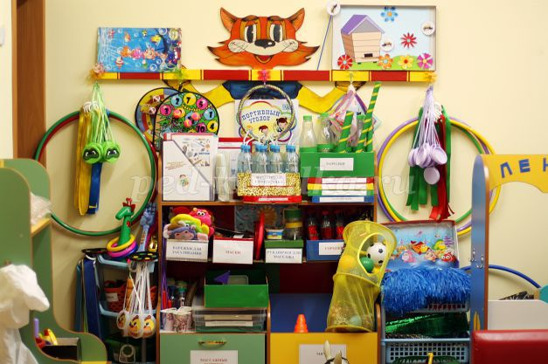
В каждой группе должны быть:
1.Стационарный физкультурный уголок

Slide 5
2. Картотека физкультурного уголка:
- утренней гимнастики
- подвижных игр
- физкультминуток

Slide 6
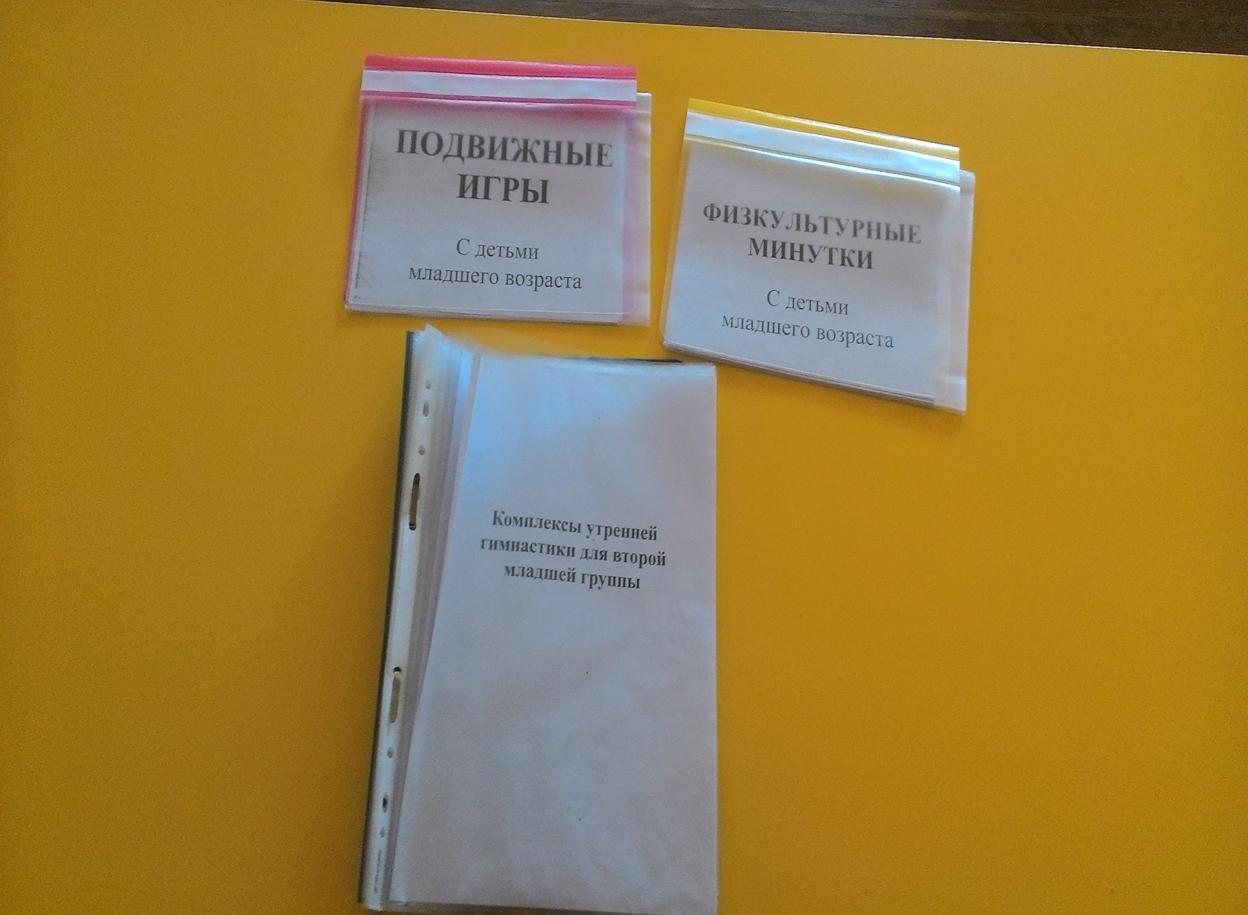

Slide 7
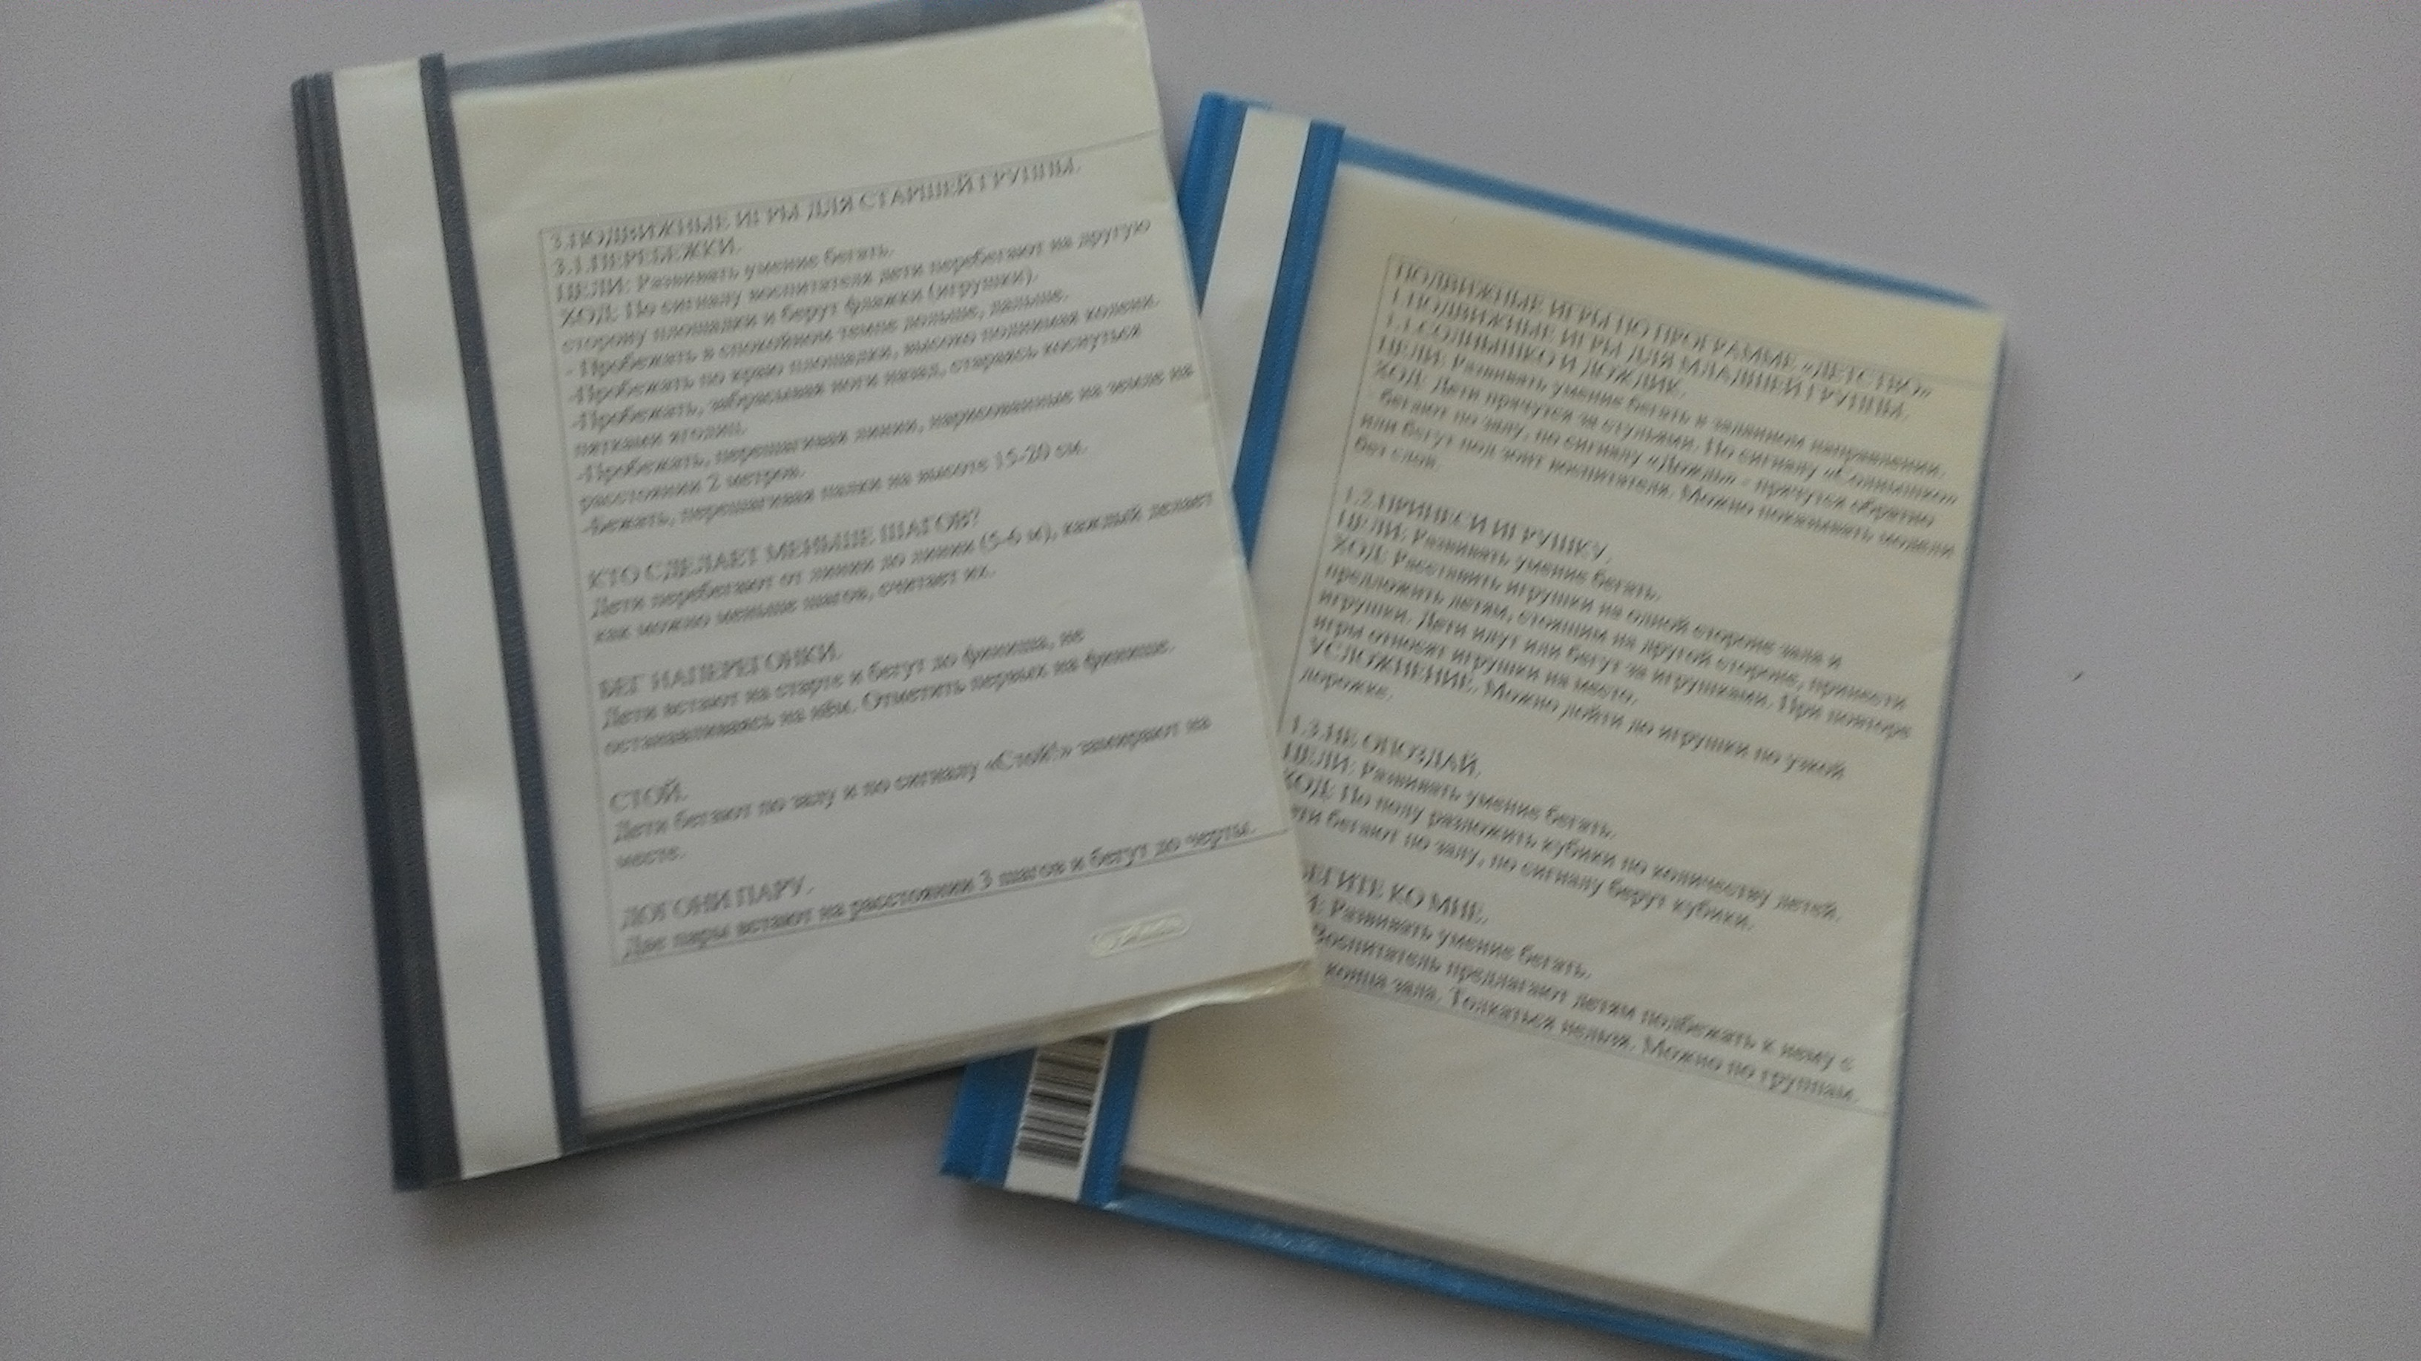
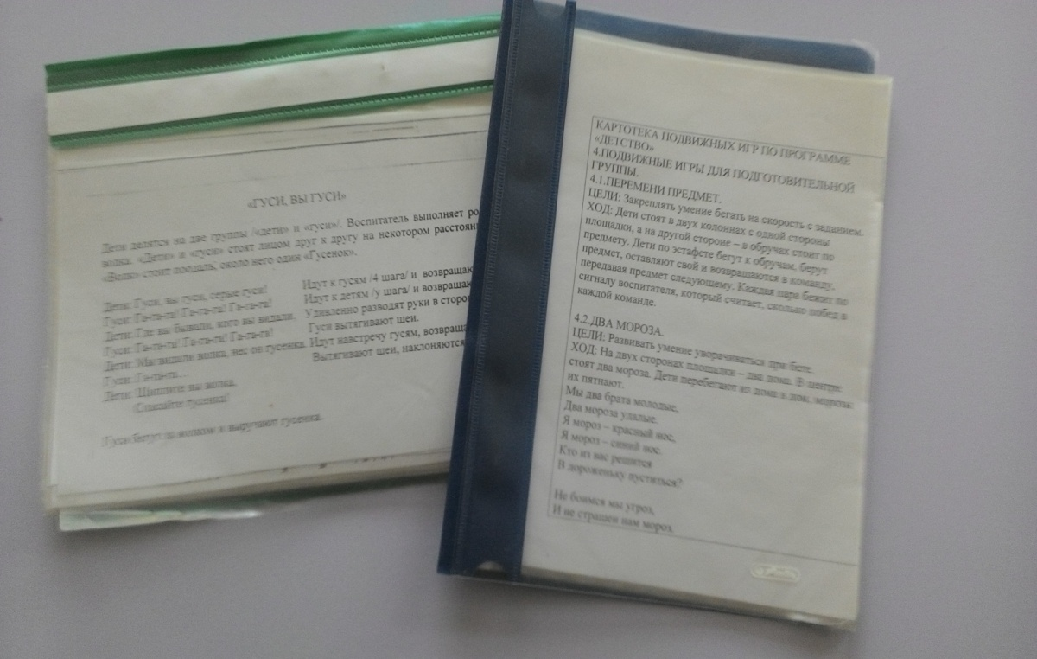

Slide 8
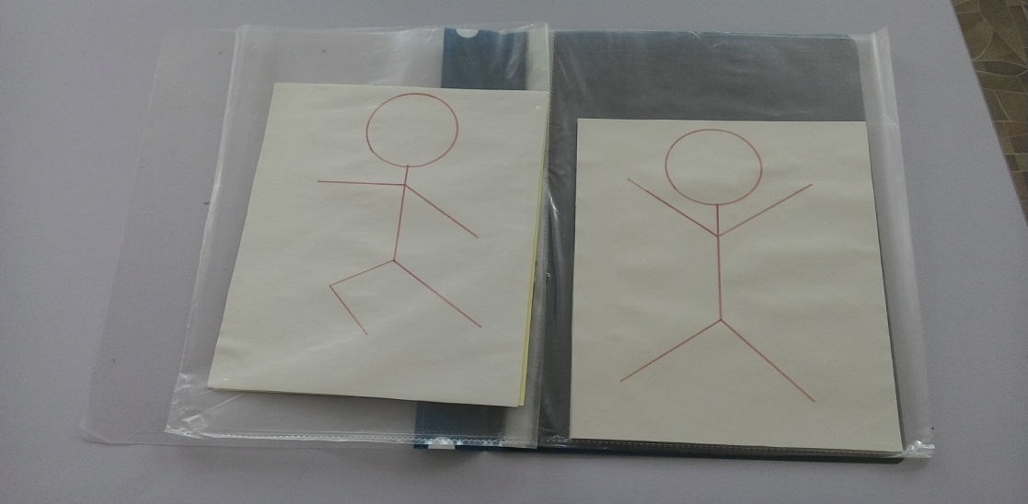
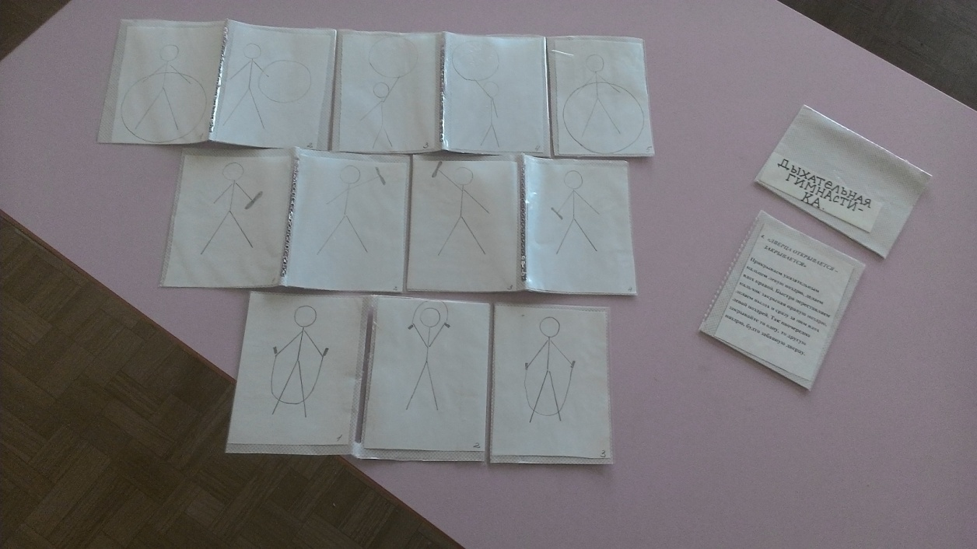
- Дыхательной гимнастики
- Схематичного изображения основных движений

Slide 9
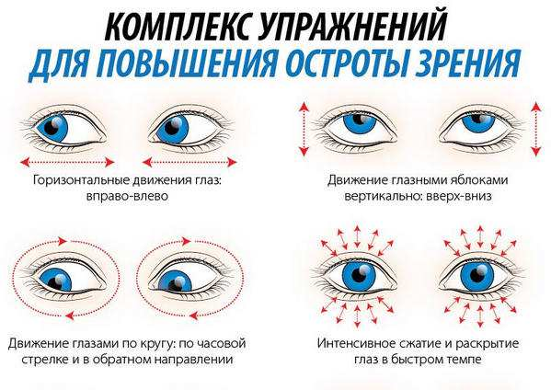
- Гимнастики для глаз

Slide 10
- Пальчиковой гимнастики
ДРУЖБА
Дружат в нашей группе Девочки и мальчики.
Обхватить правой ладонью левую и, покачивать в ритме стихотворения,
Мы с тобой подружим Маленькие пальчики.
Обхватить левую ладонь правой и покачивать в ритме стихотворения
Один, два, три, четыре, пять. Пять, четыре, три, два, один.
Соединить пальчики обеих рук, начиная с большого. Затем соединять, начиная с мизинца.
МЫ ПИСАЛИ
Мы писали, мы писали, Наши пальчики устали.
ритмично сжимать и разжимать кулаки.
Вы скачите, пальчики,
пальчики " скачут" по столу
Как солнечные зайчики.
указательный и средний пальцы вытянуть вверх, остальные выпрямить и соединить.
Прыг скок, прыг скок, Прискакали на лужок.
пальчики "скачут" по столу.
Ветер травушку качает, Влево-вправо наклоняет.
- легкие движения кистями рук вправо влево
Вы не бойтесь ветра, зайки,
погрозить пальчиком.
Веселитесь на лужайке.
На последнюю помахать пальцами обеих рук
ЗАМОК
На дверях висит замок.
Пальцы в замочек, слегка покачивать
Кто его открыть бы смог?
"замочком" вперед-назад
Мы замочком повертели,
Повертеть "замочком"
Мы замочком покрутили
Пальцы остаются сомкнуты, а ладошки трутся друг о друга.
Мы замочком постучали,
Пальцы сомкнуты, а ладошки стучат друг о друга.
Постучали, и открыли!
Показать ладошки.

Slide 11


Slide 12
- Игры на координацию речи с движением:
Листья.
Дождик.
Урожай.
Капуста.
Овощи.
Садовник.
Яблоня.
Ежик и барабан.
Ягода-малина.
По ягоды.
За грибами.
Где вы были?
Золотая рожь.
На водопой.
Маленький кролик.
Заяц Егорка.
Теленок.
Как мы поили телят.
Козочка.
Помощники.
Хозяюшка.
Чайник.
Мячик мой.
Посуда.
Я люблю свою лошадку.
Мячик.
Береза.
Старый клен.
На закате тучки тают.
Клен.
Снеговик.
Снежная баба.
Зимние забавы.
С Новым годом!
Зима прошла.
Самолет.
Мчится поезд.
Машины.
На шоссе.
Ракета.
Самолет.
Теплоход.
Шофер.
Кровельщик.
Летчик.
Воробей.
Снегири.
Ласточки.
Мотылек.
Домашние птицы.
Веснянка.
Весна, весна красная.
Солнышко.
На лужайке.
Весна пришла.
Грядка.
Гусеница.
На окне в горшочках.
На лужайке поутру.
Аквариум.
Речка.
Дождик.

Slide 13
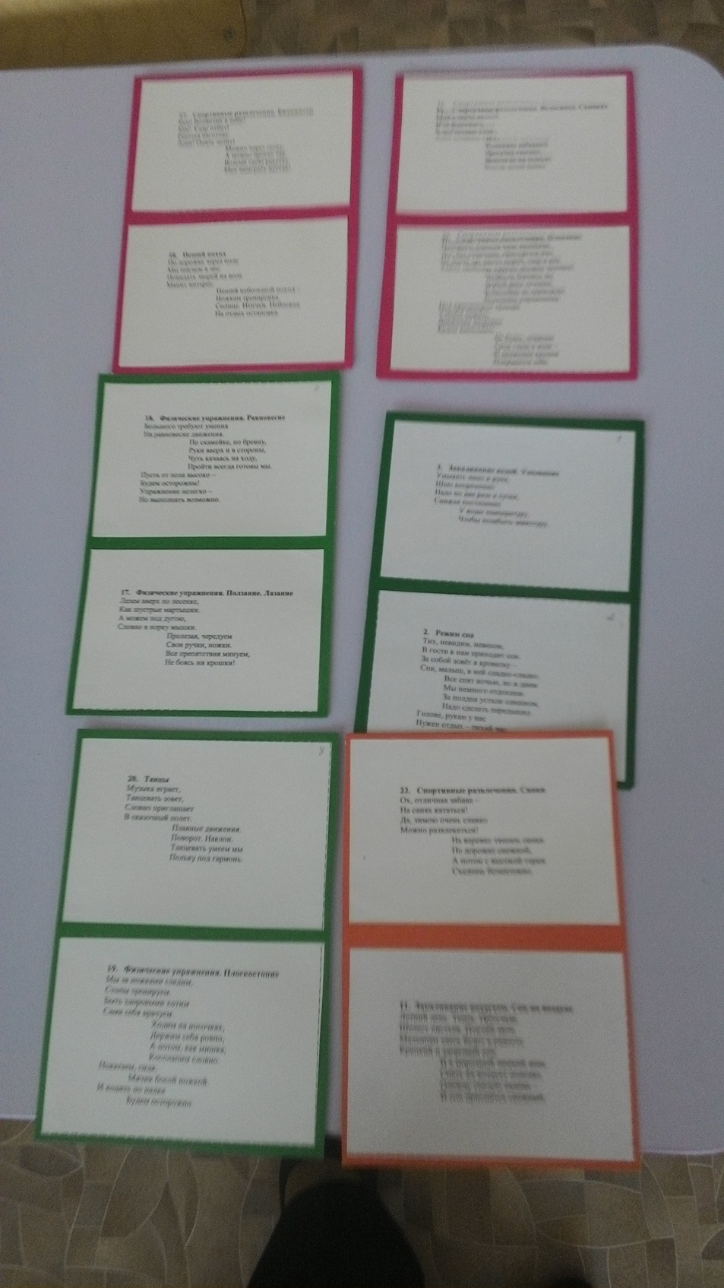
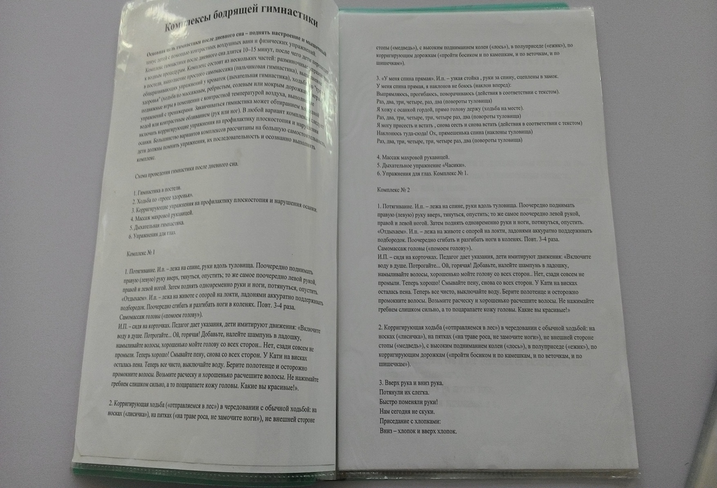
- Гимнастики после дневного сна

Slide 14
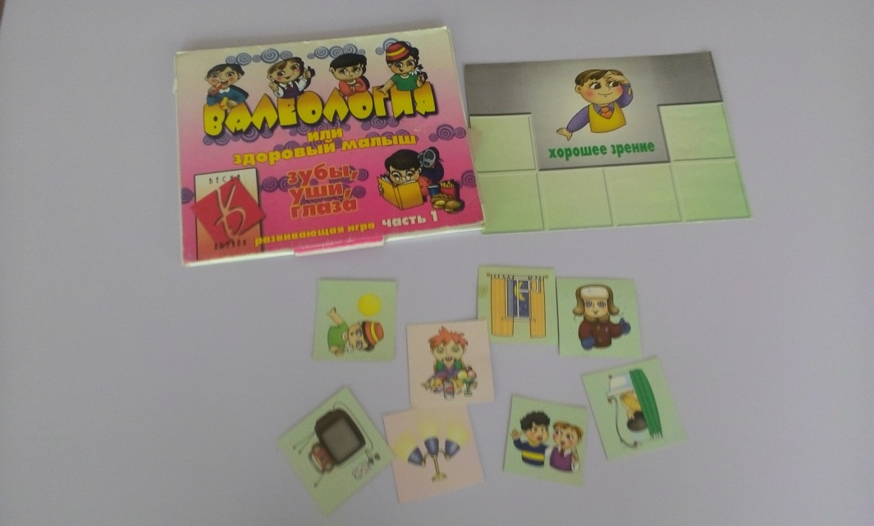
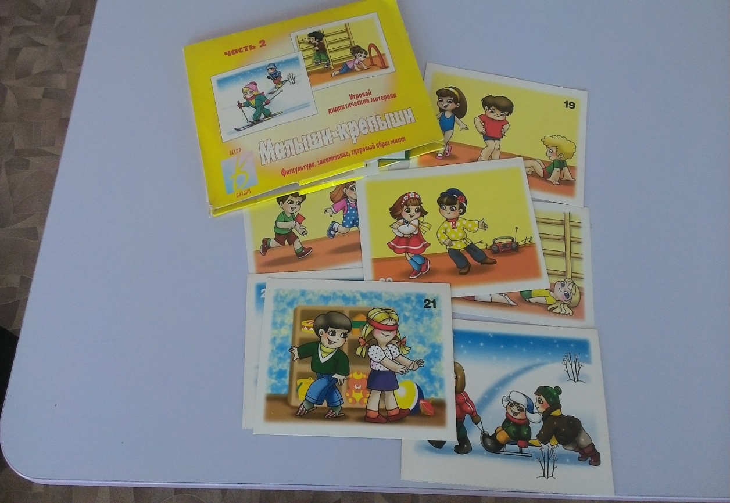
- Игр по формированию здорового образа жизни

Slide 15
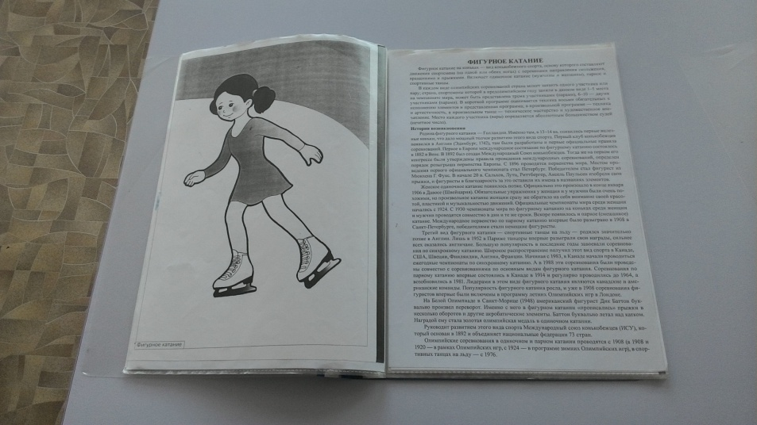
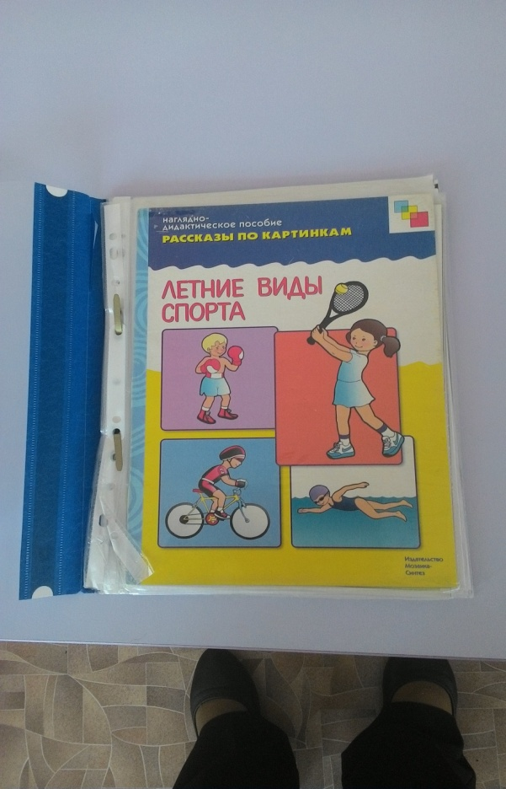


- Иллюстрационная картотека спортивных игр и упражнений

Slide 16
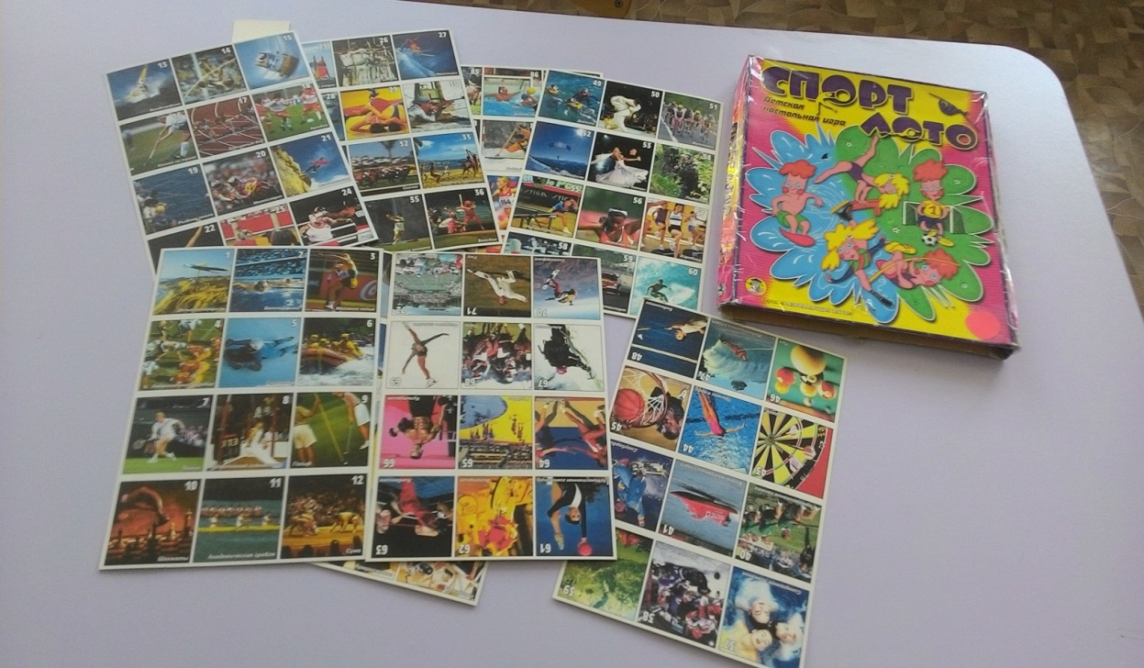
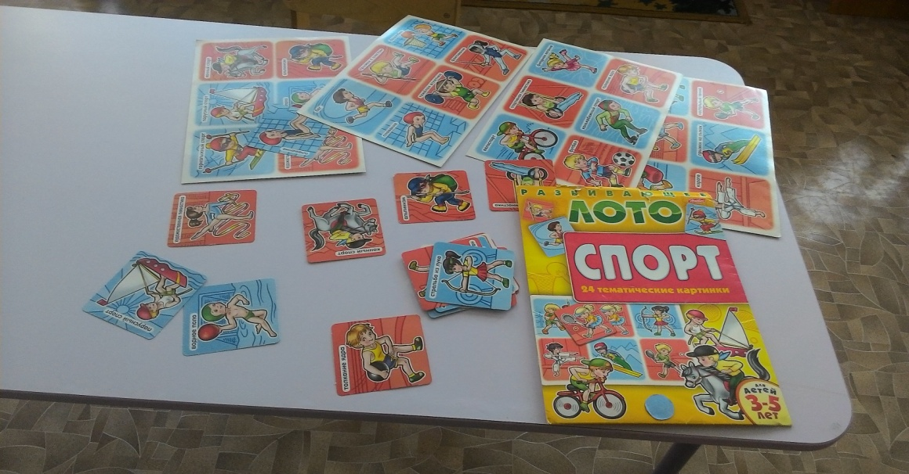
- Дидактические настольно-печатные игры:

Slide 17
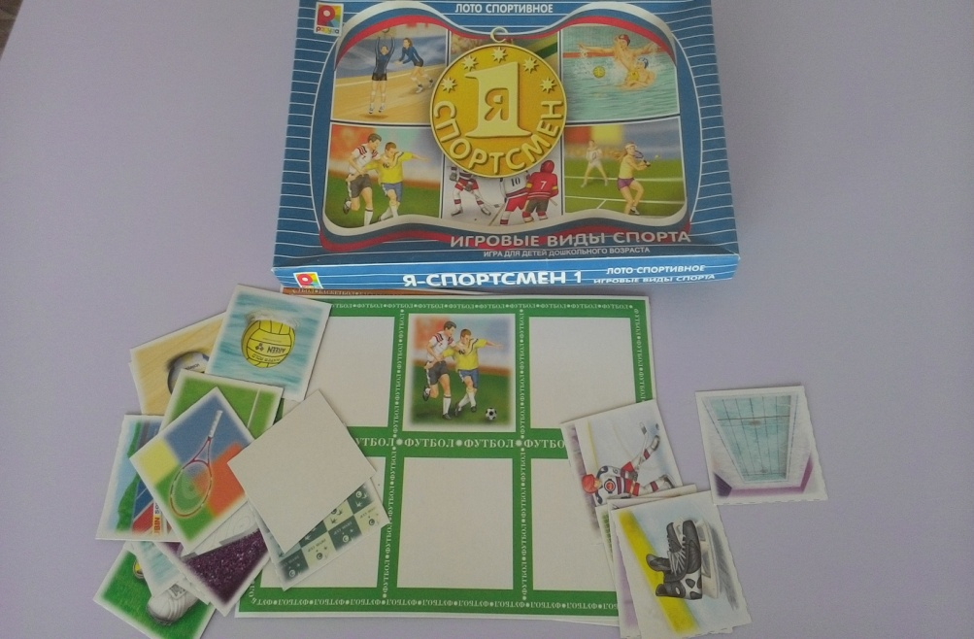
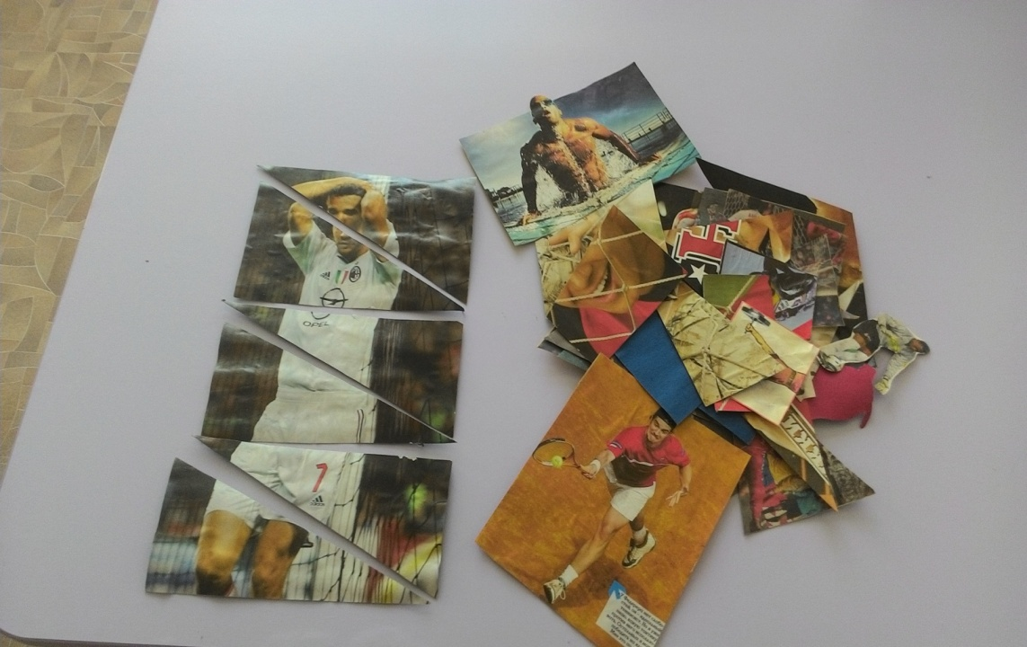
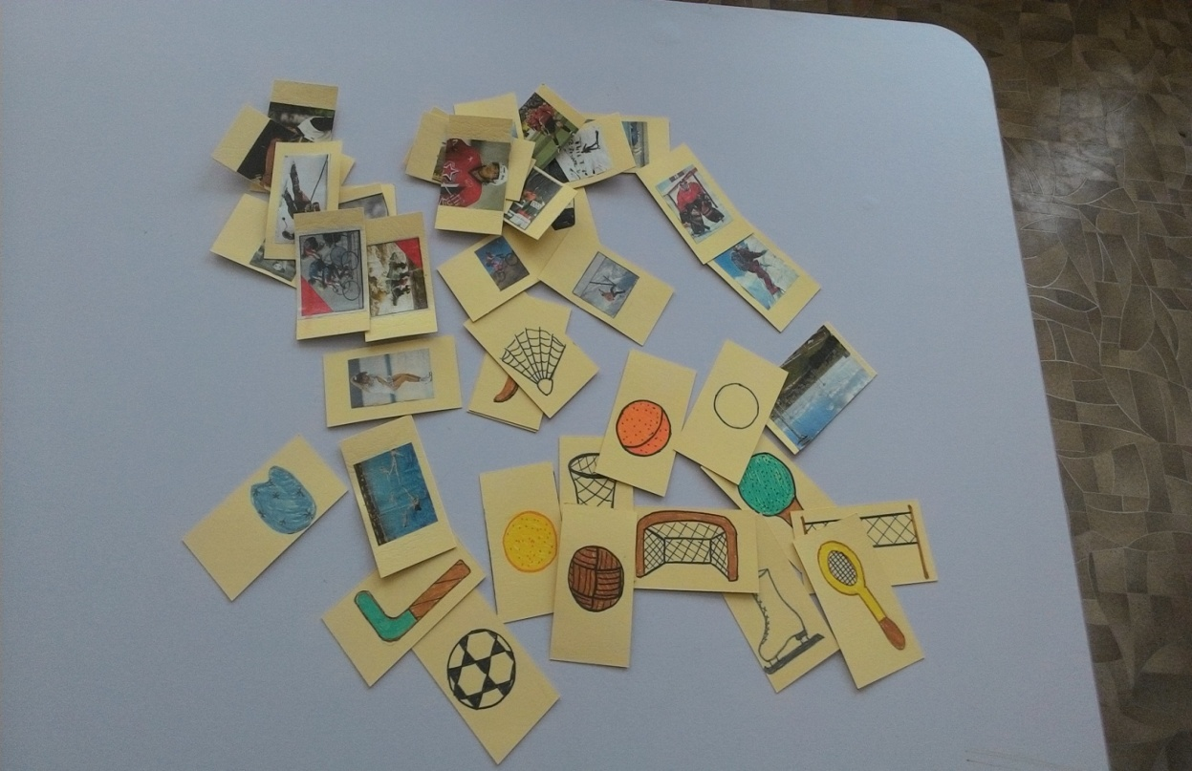

Slide 18
3. Маски и атрибуты для подвижных игр:
Например:
- «Солнышко и дождик»
- «Зайцы»
- «Медведь и пчелы»
- «Лягушки»
- «Кот и мыши»
- «Воробушки и автомобиль»
- «Лошадки – упряжки»

Slide 19
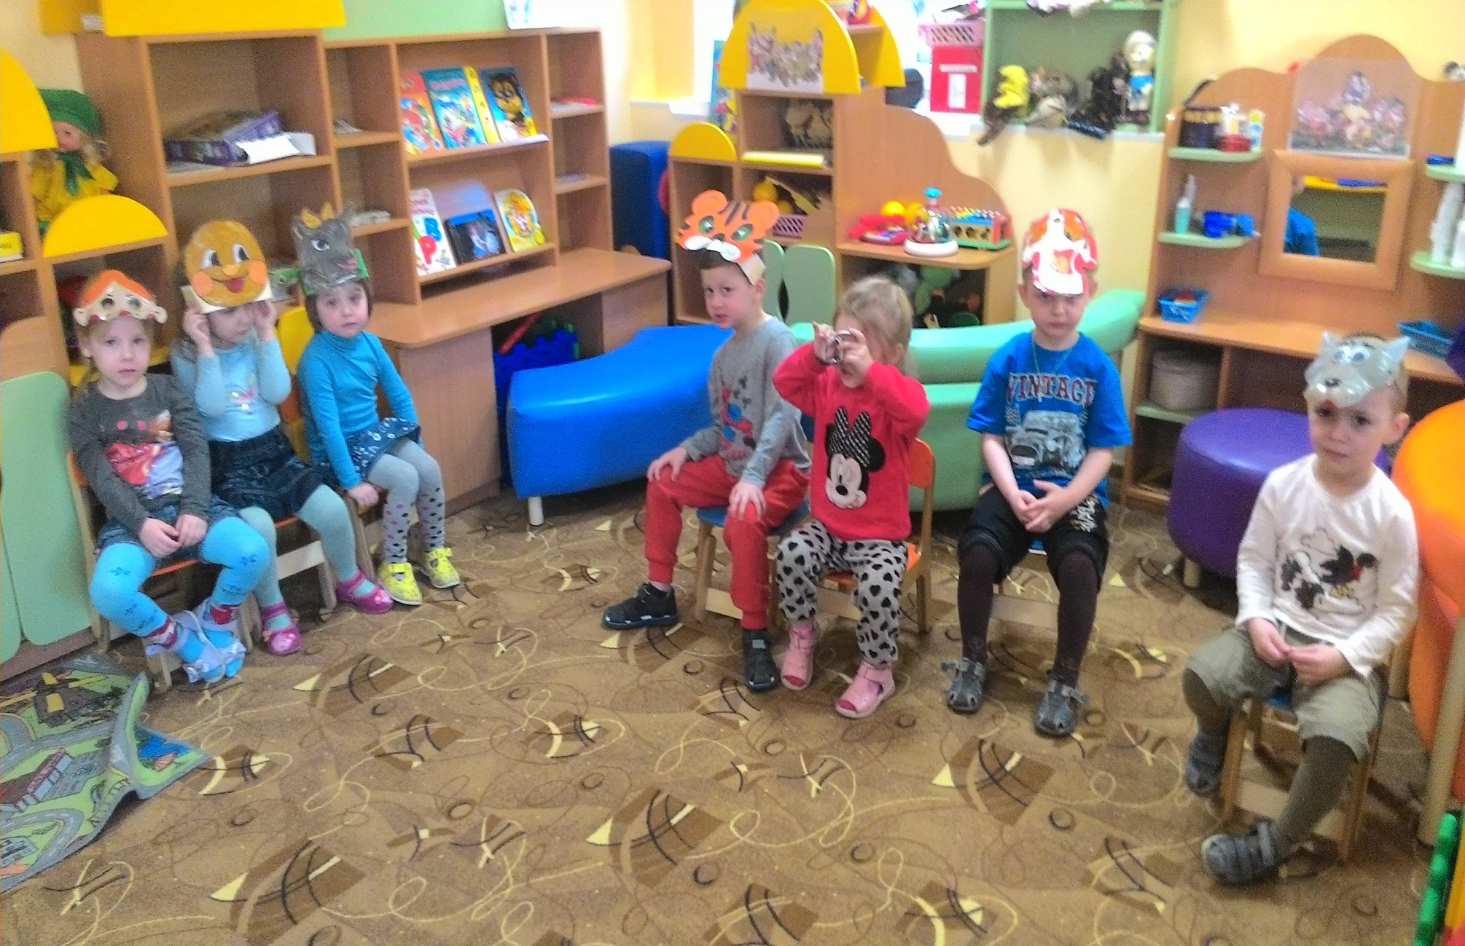

Slide 20
4.Папка «Здоровьесберегающие технологии для детей»
Виды здоровьесберегающих педагогических технологий
1. Технологии сохранения и стимулирования здоровья
Стретчинг
Не раньше чем через 30 мин. после приема пищи, 2 раза в неделю по 30 мин. со среднего возраста в физкультурном или музыкальном залах либо в групповой комнате, в хорошо проветренном помещении
Рекомендуется детям с вялой осанкой и плоскостопием. Опасаться непропорциональной нагрузки на мышцы
Ритмопластика
Не раньше чем через 30 мин. после приема пищи, 2 раза в неделю по 30 мин. со среднего возраста
Обратить внимание на художественную ценность, величину физической нагрузки и ее соразмерность возрастным показателям ребенка
Руководитель физического воспитания, музыкальный руководитель, педагог ДО

Slide 21
Динамические паузы
Во время занятий, 2-5 мин., по мере утомляемости детей
Рекомендуется для всех детей в качестве профилактики утомления. Могут включать в себя элементы гимнастики для глаз, дыхательной гимнастики и других в зависимости от вида занятия
Воспитатели
Подвижные и спортивные игры
Как часть физкультурного занятия, на прогулке, в групповой комнате - малой со средней степенью подвижности. Ежедневно для всех возрастных групп
Игры подбираются есоответствии с возрастом ребенка, местом и временем ее проведения. В ДОУ используем лишь элементы спортивных игр
Воспитатели, руководитель физического воспитания

Slide 22
Релаксация
В любом подходящем помещении. В зависимости от состояния детей и целей, педагог определяет интенсивность технологии. Для всех возрастных групп
Можно использовать спокойную классическую музыку (Чайковский, Рахманинов), звуки природы
Технологии эстетической направленности
Реализуются на занятиях художественно-эстетического цикла, при посещении музеев, театров, выставок и пр., оформлении помещений к праздникам и др. Для всех возрастных групп
Осуществляется на занятиях по программе ДОУ, а также по специально запланированному графику мероприятий. Особое значение имеет работа с семьей, привитие детям эстетического вкуса

Slide 23
Гимнастика пальчиковая
С младшего возраста индивидуально либо с подгруппой ежедневно
Рекомендуется всем детям, особенно с речевыми проблемами. Проводится в любой удобный отрезок времени (в любое удобное время)
Воспитатели, логопед
Гимнастика для глаз
Ежедневно по 3-5 мин. в любое свободное время; в зависимости от интенсивности зрительной нагрузки с младшего возраста
Рекомендуется использовать наглядный материал, показ педагога
Все педагоги
Гимнастика дыхательная
В различных формах физкультурно-оздоровительной работы
Обеспечить проветривание помещения, педагогу дать детям инструкции об обязательной гигиене полости носа перед проведением процедуры

Slide 24
Гимнастика бодрящая
Ежедневно после дневного сна, 5-10 мин.
Форма проведения различна: упражнения на кроватках, обширное умывание; ходьба по ребристым дощечкам; легкий бег из спальни в группу с разницей температуры в помещениях и другие в зависимости от условий ДОУ
Воспитатели
Гимнастика корригирующая
В различных формах физкультурно-оздоровительной работы
Форма проведения зависит от поставленной задачи и контингента детей
Воспитатели, руководитель физического воспитания
Гимнастика ортопедическая
В различных формах физкультурно-оздоровительной работы
Рекомендуется детям с плоскостопием и в качестве профилактики болезней опорного свода стопы
Воспитатели, руководитель физического воспитания

Slide 25
2. Технологии обучения здоровому образу жизни
Физкультурное занятие
2-3 раза в неделю в спортивном или музыкальном залах.Ранний возраст - в групповой комнате, 10 мин. Младший возраст- 15-20 мин., средний возраст - 20-25 мин., старший возраст - 25-30 мин.
Занятия проводятся в соответствии программой, по которой работает ДОУ. Перед занятием необходимо хорошо проветрить помещение
Воспитатели, руководитель физического воспитания
Проблемно-игровые (игротреннинги и игротерапия)
В свободное время, можно во второй половине дня. Время строго не фиксировано, в зависимости от задач, поставленных педагогом
Занятие может быть организовано не заметно для ребенка, посредством включения педагога в процесс игровой деятельности
Воспитатели, психолог
Коммуникатив-ные игры
1-2 раза в неделю по 30 мин. со старшего возраста
Занятия строятся по определенной схеме и состоят из нескольких частей. В них входят беседы, этюды и игры разной степени подвижности, занятия рисованием, лепкой и др.
Воспитатели, психолог

Slide 26
Занятия из серии «Здоровье»
1 раз в неделю по 30 мин. со ст. возраста
Могут быть включены в сетку занятий в качестве познавательного развития
Воспитатели, руководитель физического воспитания, педагог-валеолог
Самомассаж
В зависимости от поставленных педагогом целей, сеансами либо в различных формах физкультурно-оздоровительной работы
Необходимо объяснить ребенку серьезность процедуры и дать детям элементарные знания о том, как не нанести вред своему организму
Воспитатели, ст. медсестра, руководитель физического воспитания
Точечный самомассаж
Проводится в преддверии эпидемий, в осенний и весенний периоды в любое удобное для педагога время со старшего возраста
Проводится строго по специальной методике.Показана детям с частыми простудными заболеваниями и болезнями ЛОР-органов. Используется наглядный материал
Воспитатели, ст. медсестра, руководитель физического воспитания

Slide 27
5. Папка «Стихи о спорте для детей»
- о здоровье и закалке,
- о гигиене,
- о зарядке, физкультуре, о режиме дня,
- песни о спорте, о спортсменах,
- загадки о спорте и т.д.

Slide 28

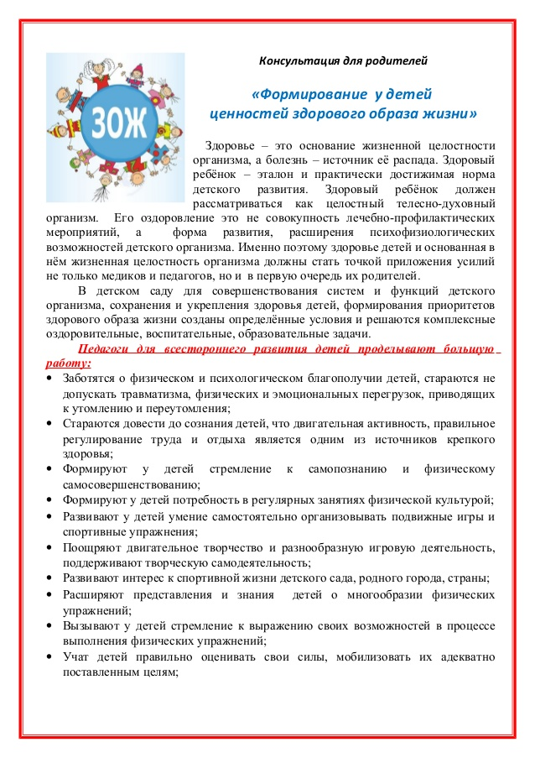
6. Консультации для родителей

Slide 29

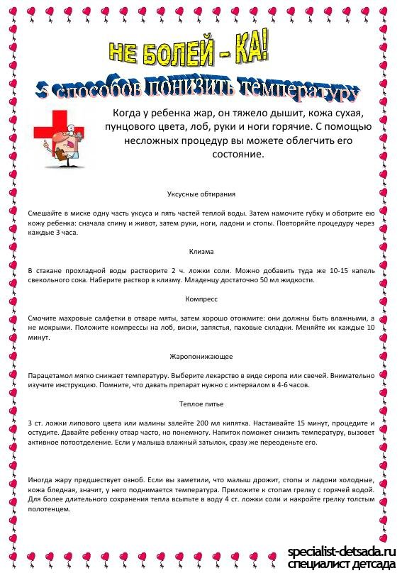

Slide 30



Slide 31
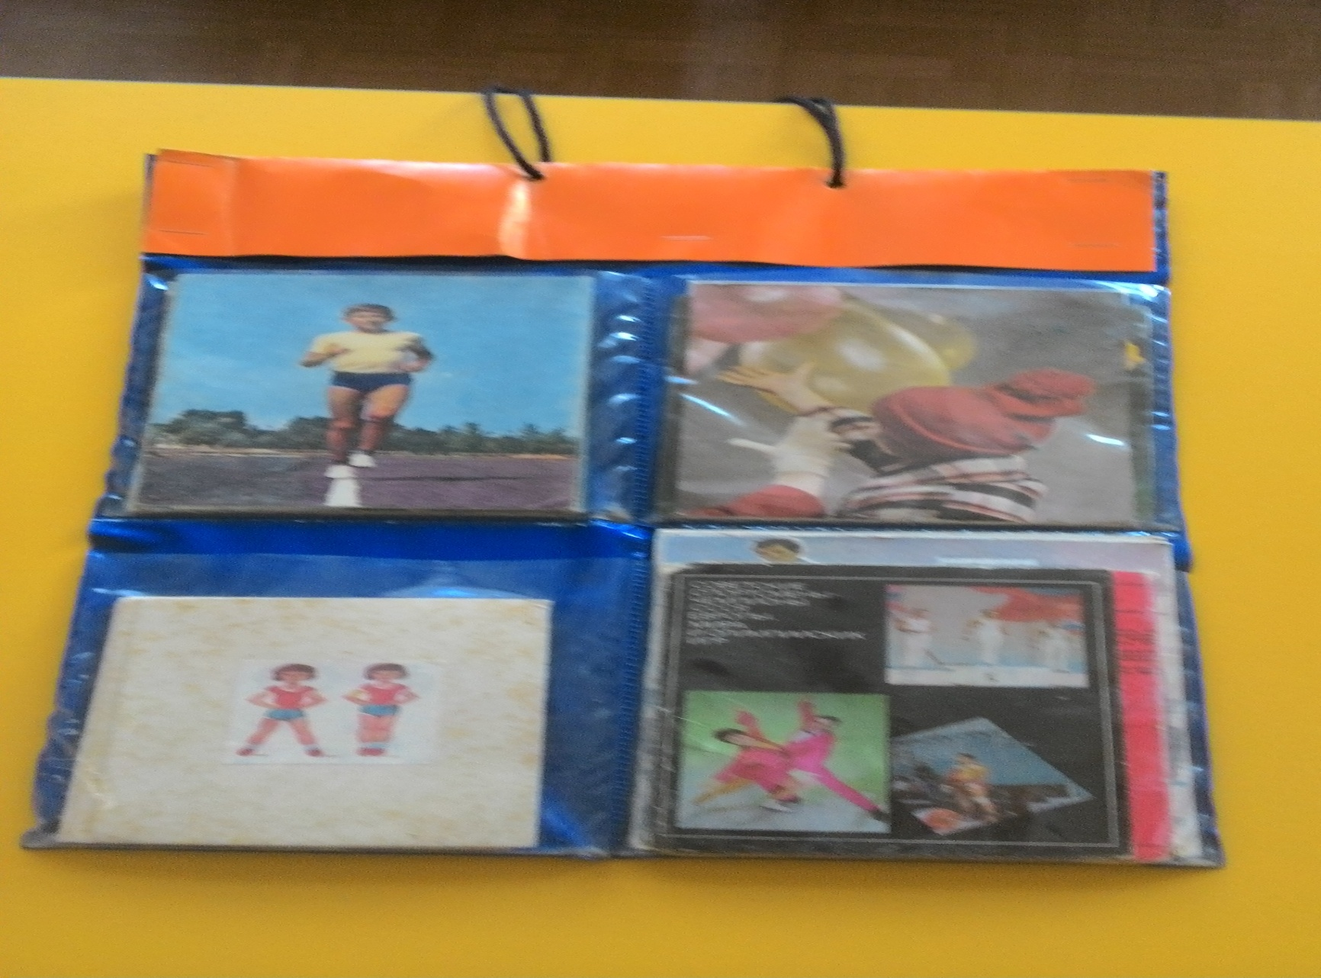
7. Альбом «Наши спортсмены»

Slide 32
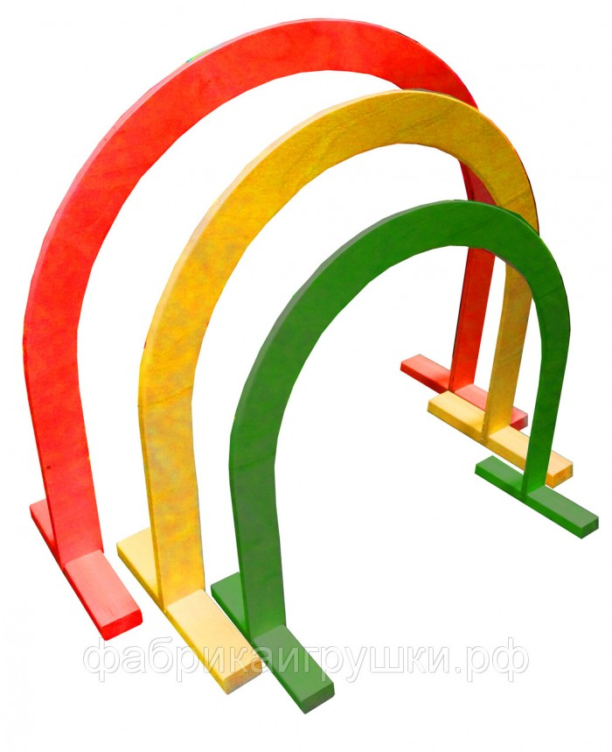
8. Физкультурное оборудование: а) Дуги для подлезания

Slide 33
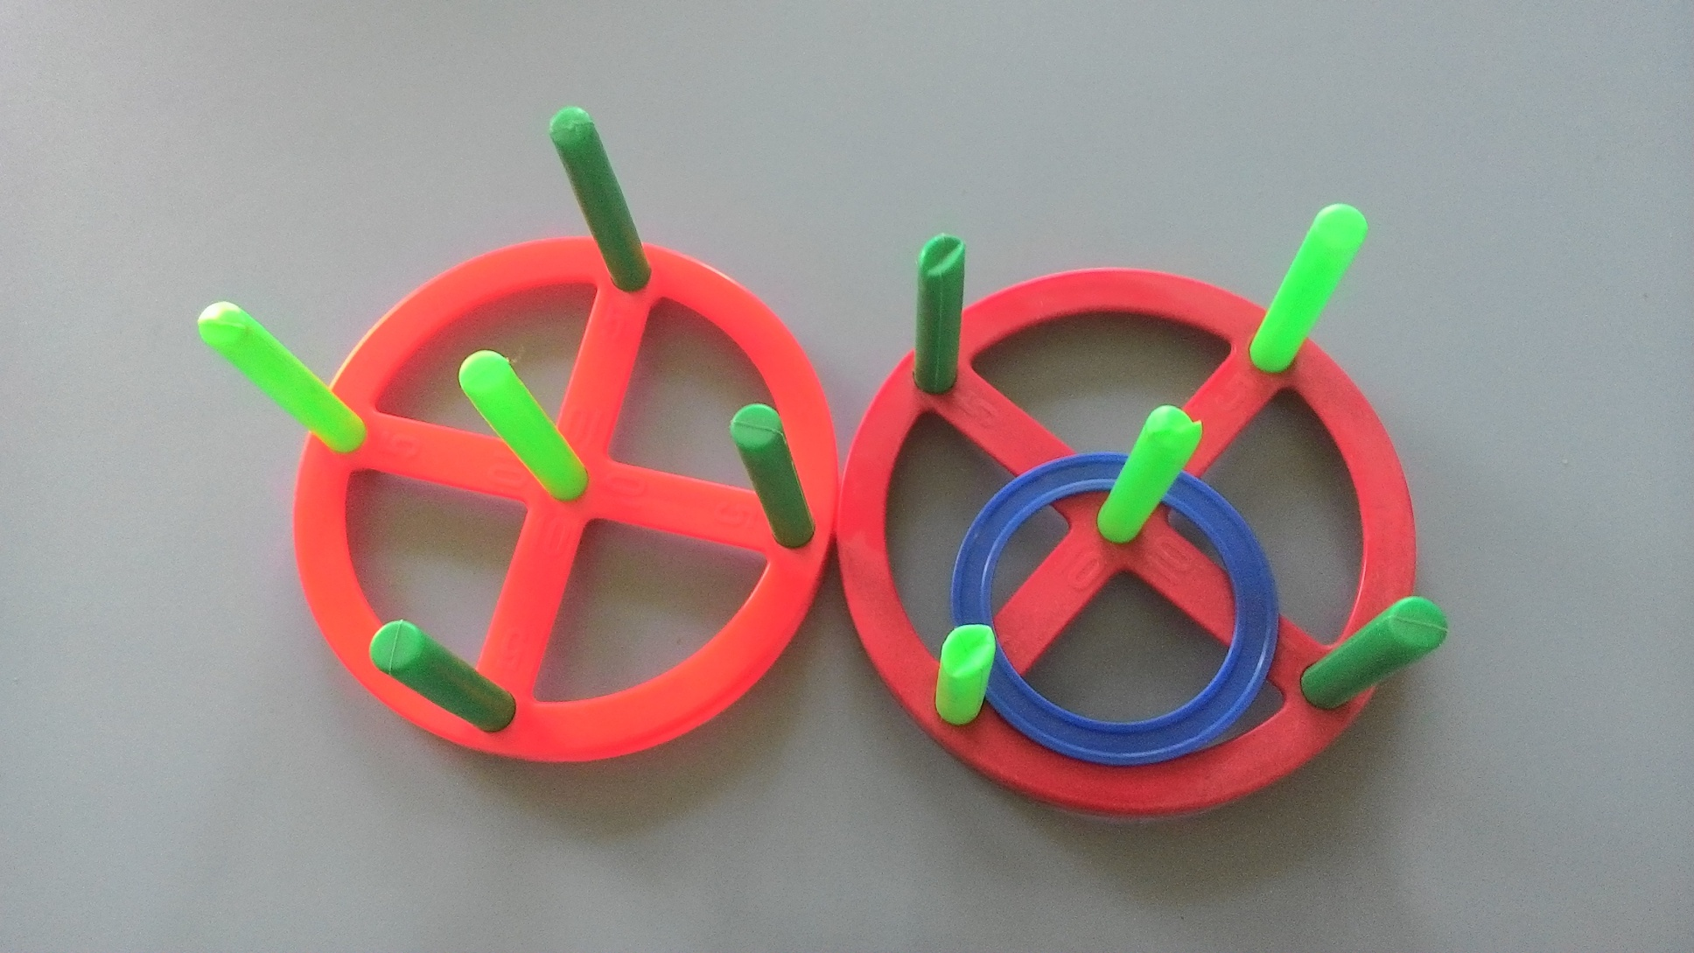
б). Игра - кольцеброс

Slide 34
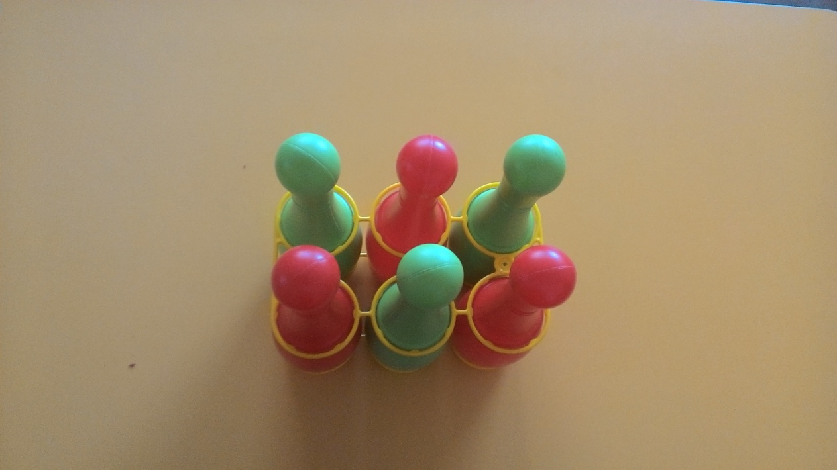
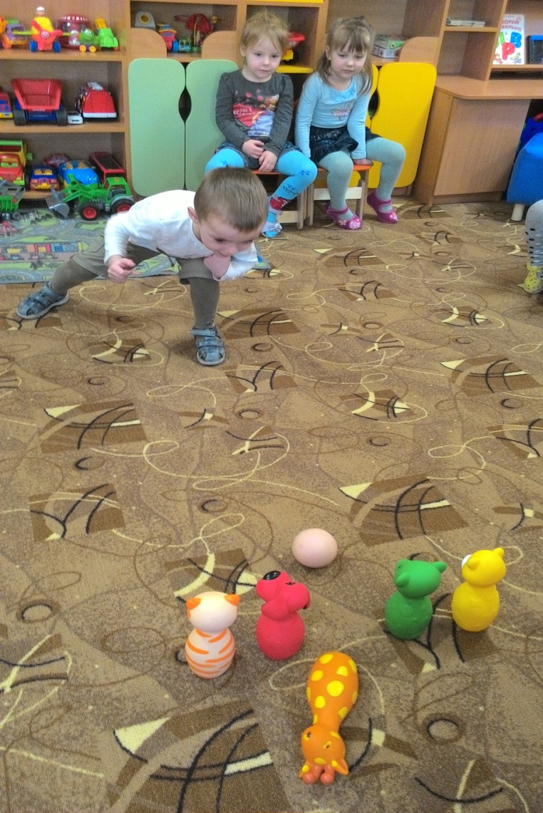
3. Комплект разноцветных кеглей

Slide 35
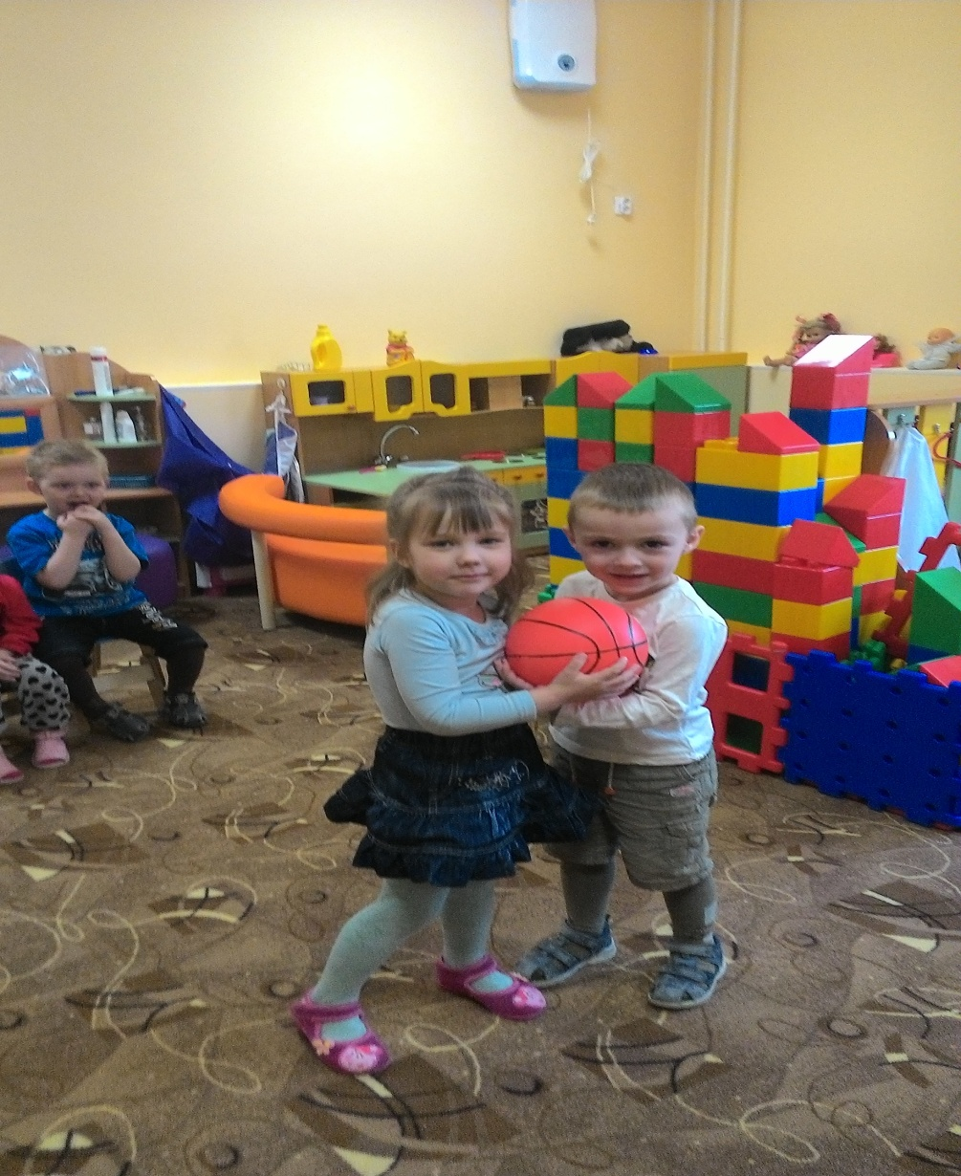
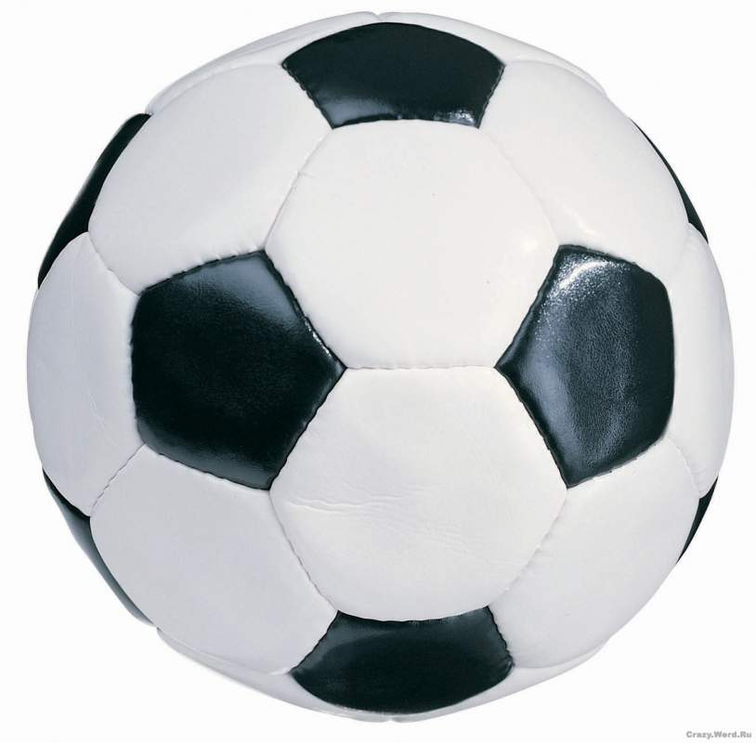
в). Мяч (футбол)

Slide 36
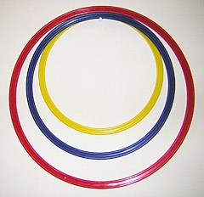
г). Обручи различных размеров

Slide 37
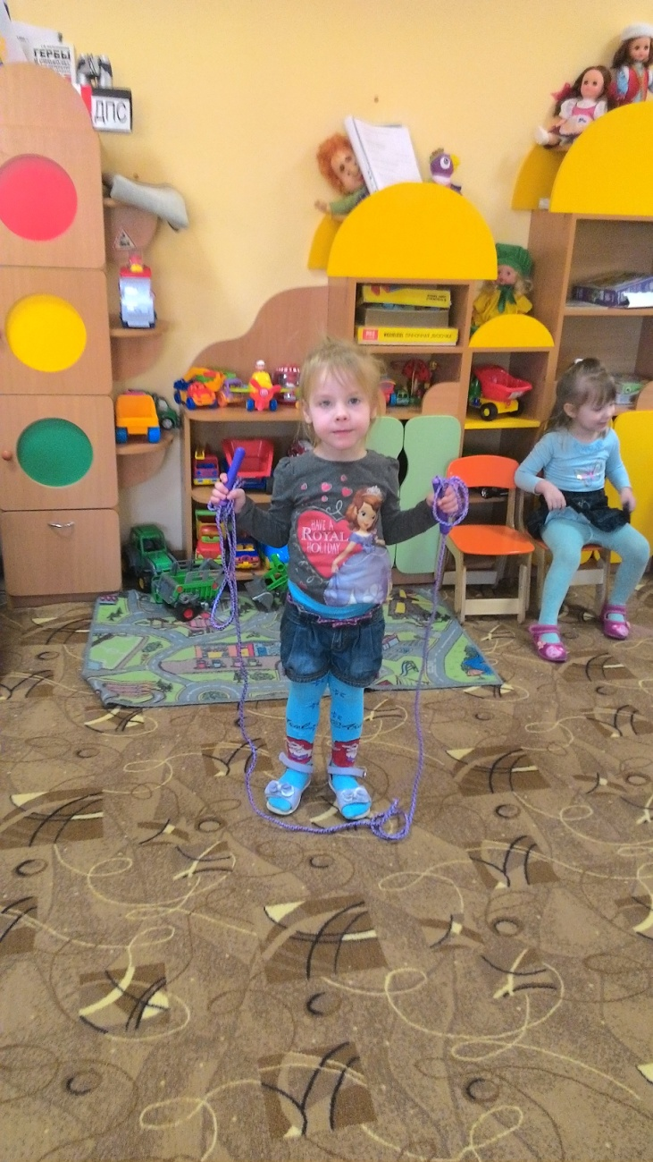
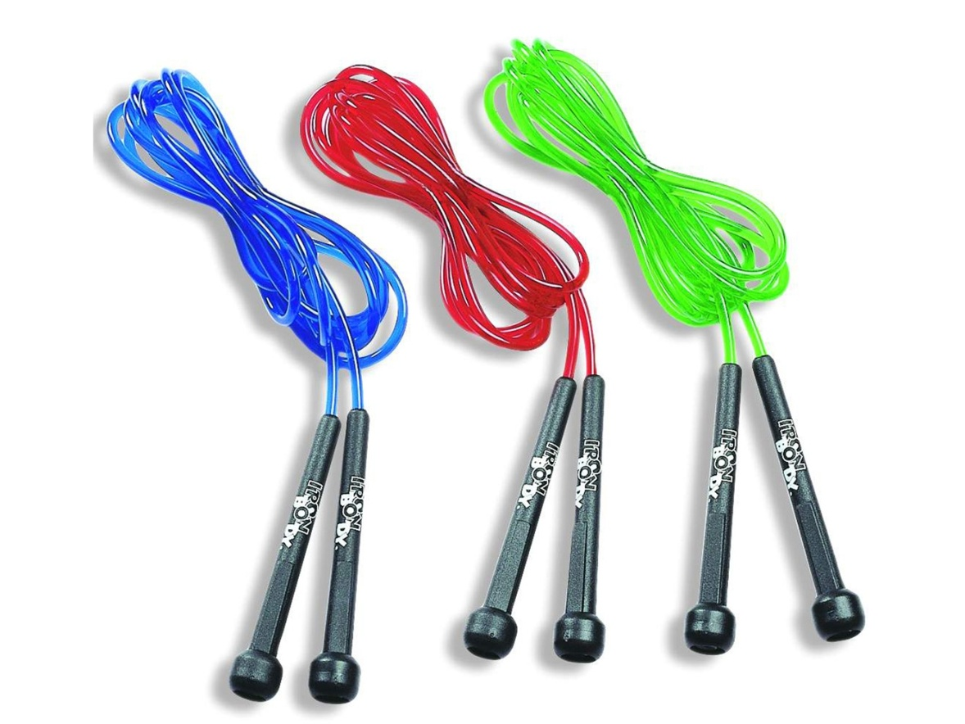
д). Скакалки

Slide 38

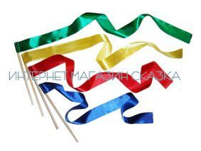
е). Ленточки основных цветов (гимнастические)

Slide 39
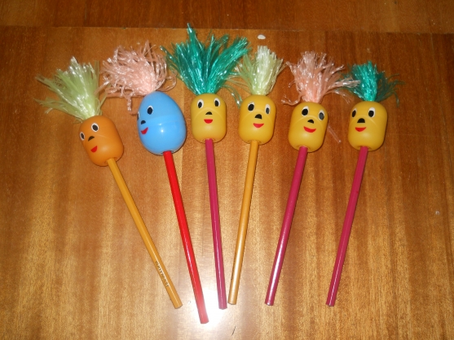
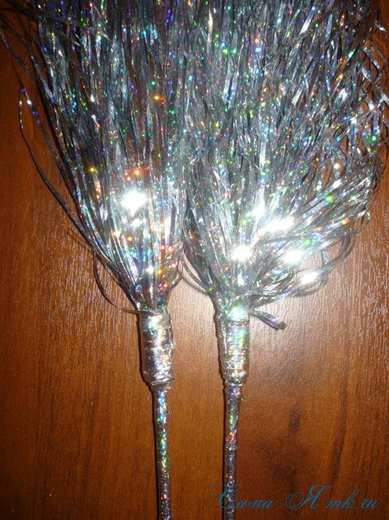
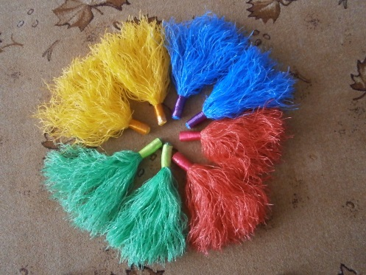
ж). Султанчики

Slide 40
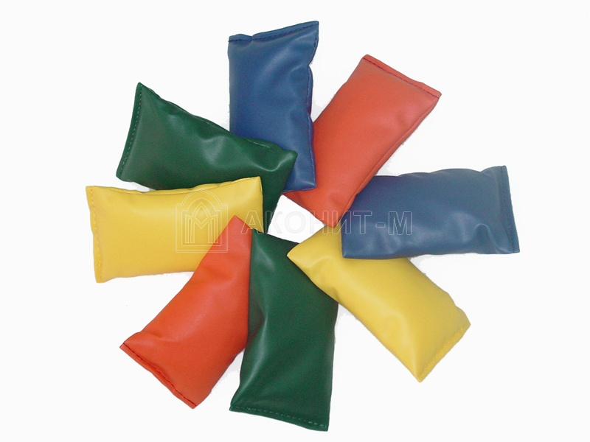
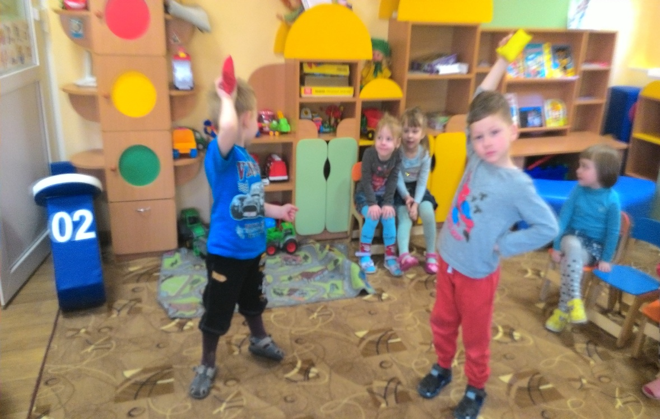
з). Мешочки с песком для профилактики нарушений осанки и метания

Slide 41
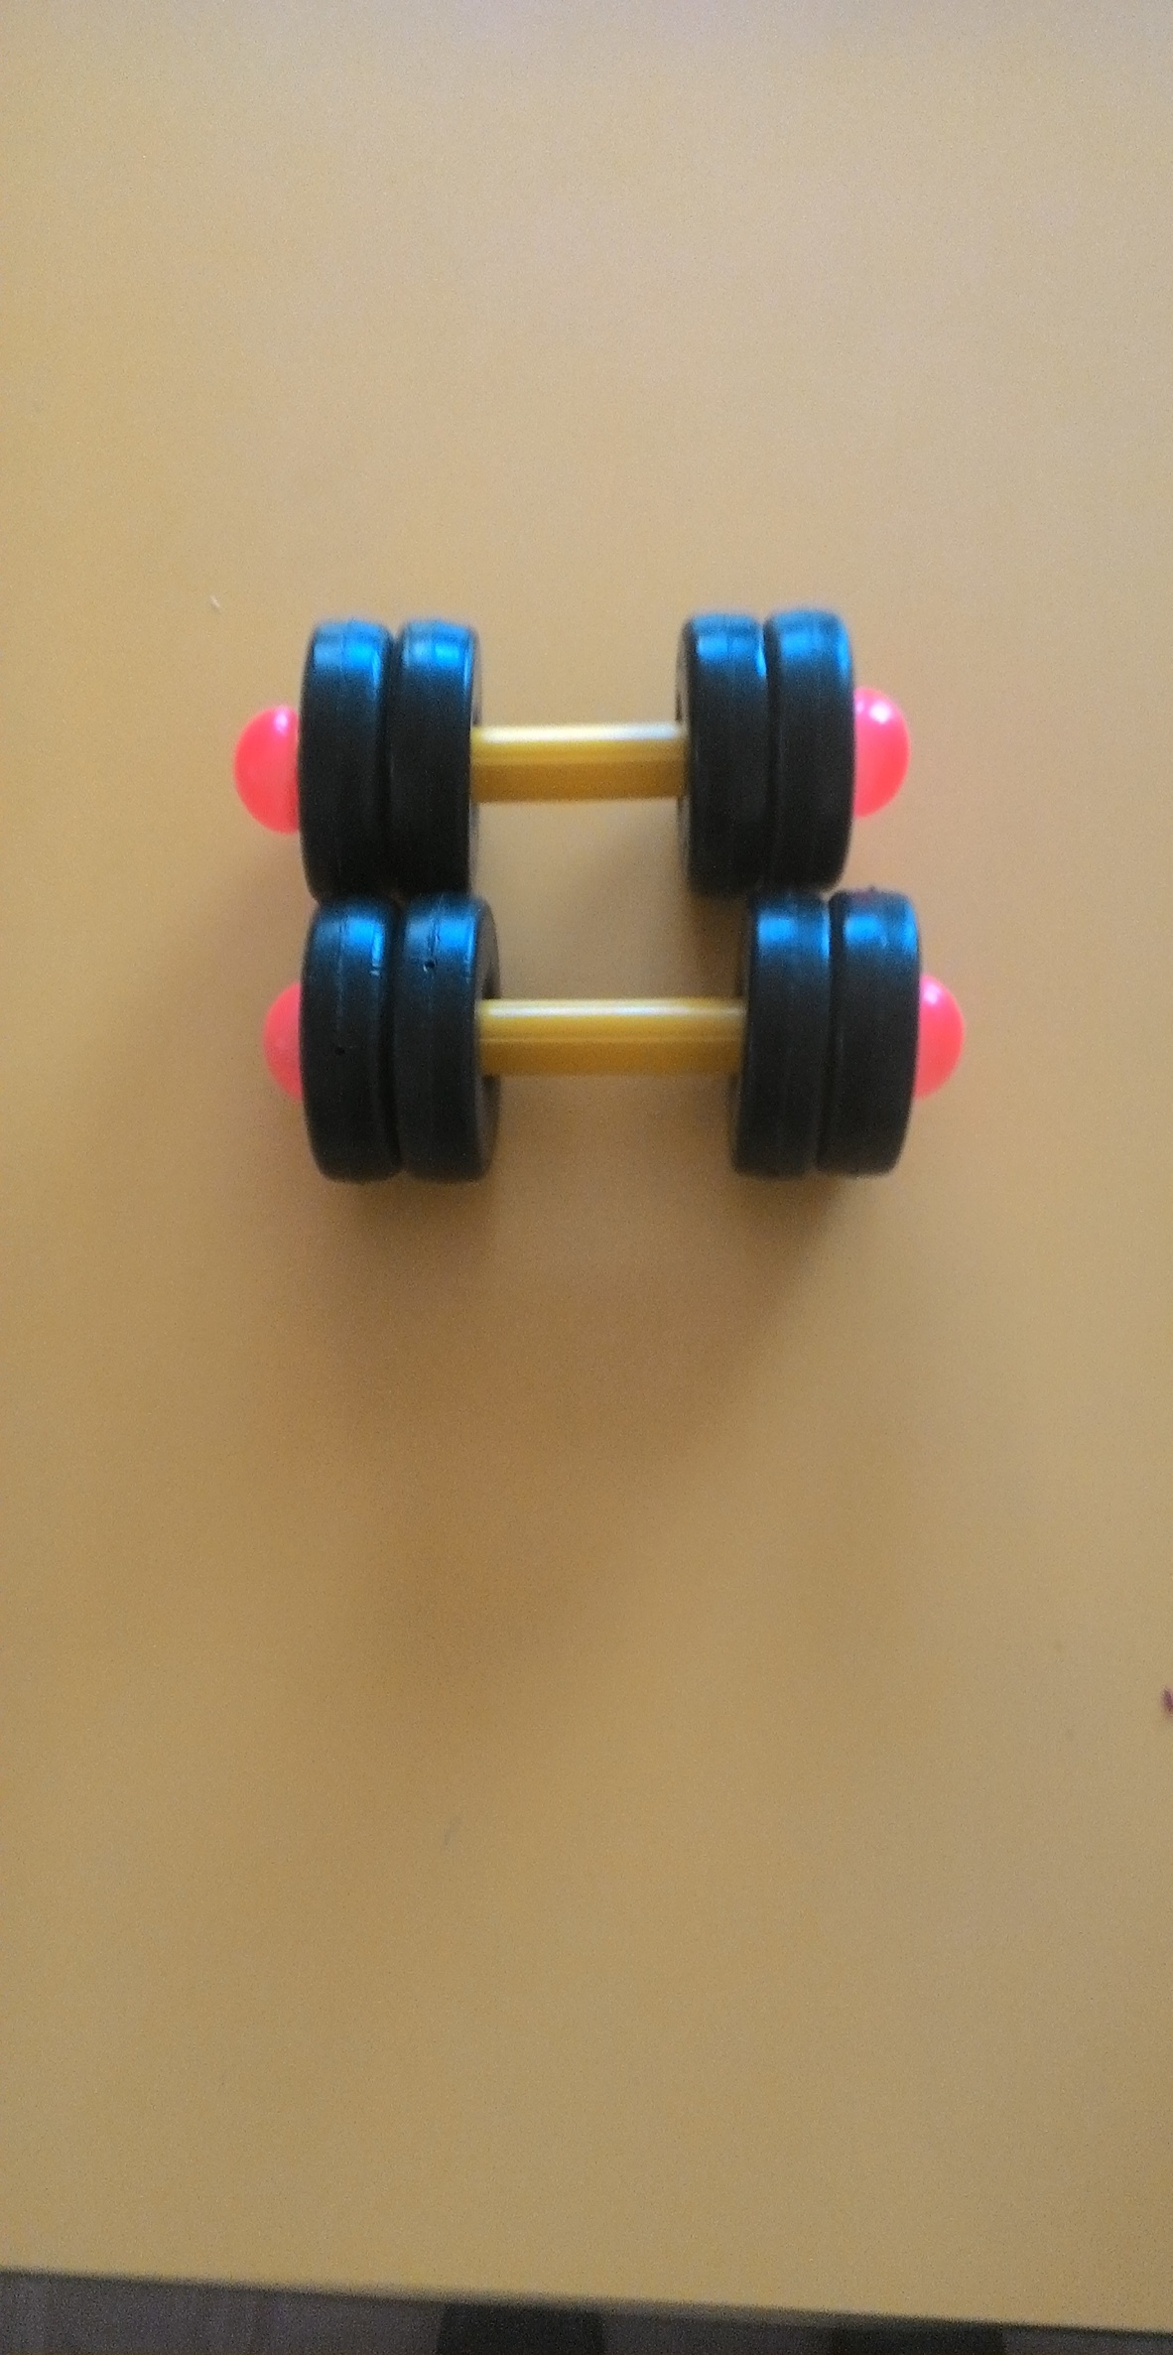
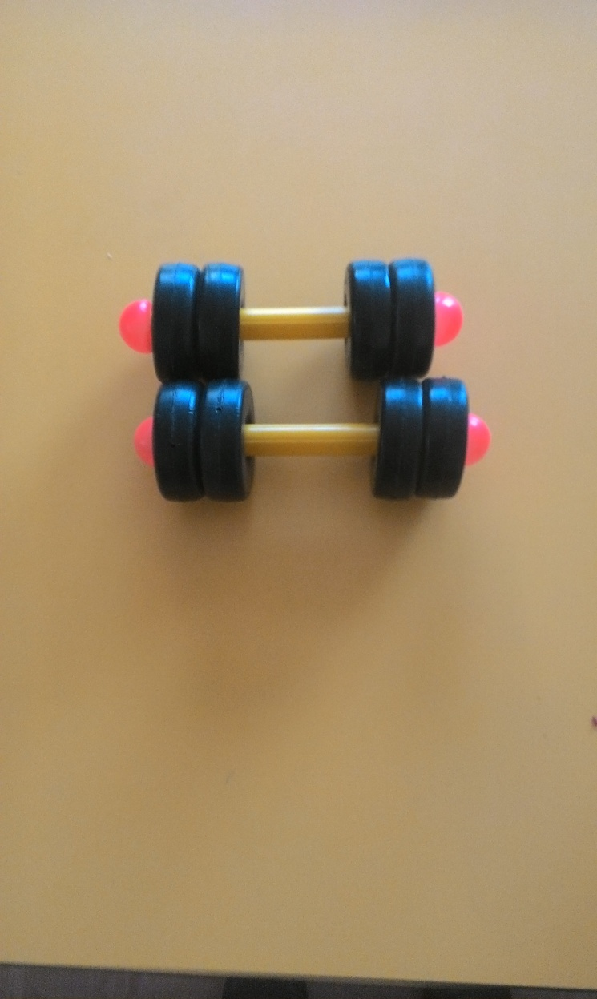
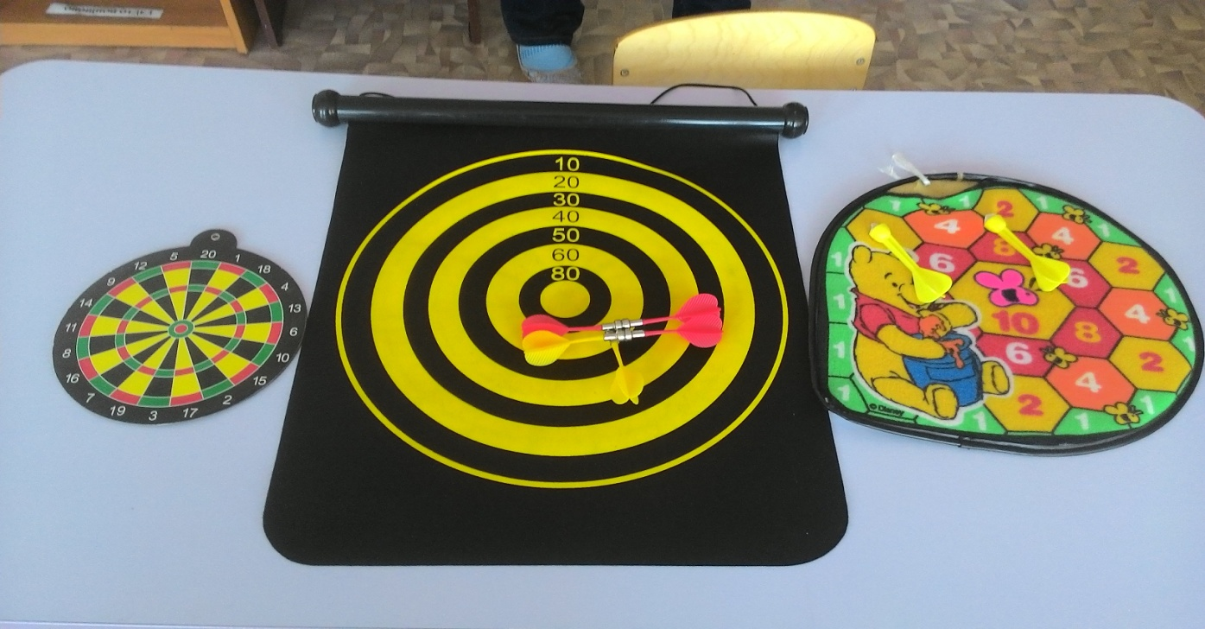
и). Дартц и гантели

Slide 42
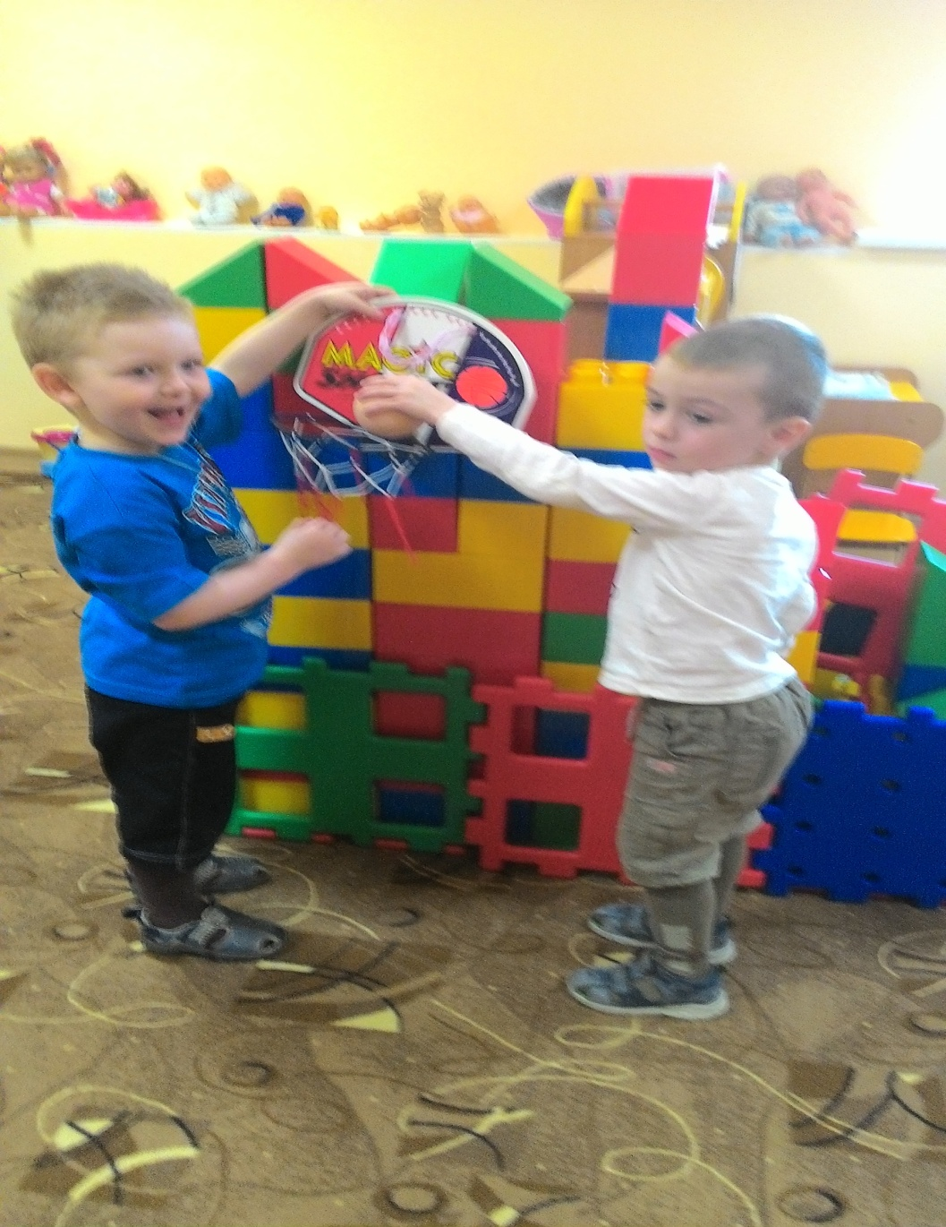
к) Сетка для забрасывания мяча

Slide 43
А также:
Платочки,
Веревка,
Мягкие модули,
Силометры,
Шарики цветные («сухой бассейн»),
Ворота.

Slide 44
9. Нестандартное оборудование:
1.Пеньки
2.Тренажер для развития ловкости «Ловишки»
3.Тренажер для развития дыхания «Ветерок в бутылке»
4.Дыхательные тренажеры «Аквариум», «Пасека», «Божьи коровки», «Море»
5.Зрительные тренажеры «Цветок», «Бабочка», «Божья коровка», «Восьмерка»,
6.Игра «Поймай рыбку» + пластиковый аквариум
7.Игра «Моталочки» 8.Кочки
9.Стена осанки «Ладошки»
10.Тихий тренажер

Slide 45
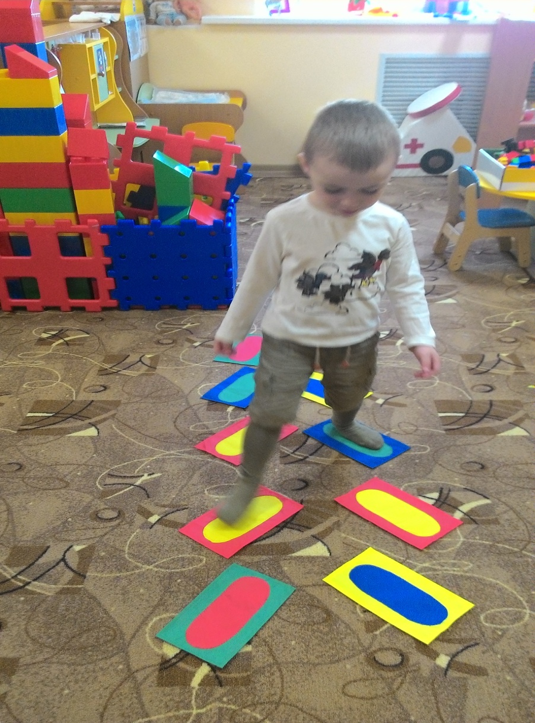
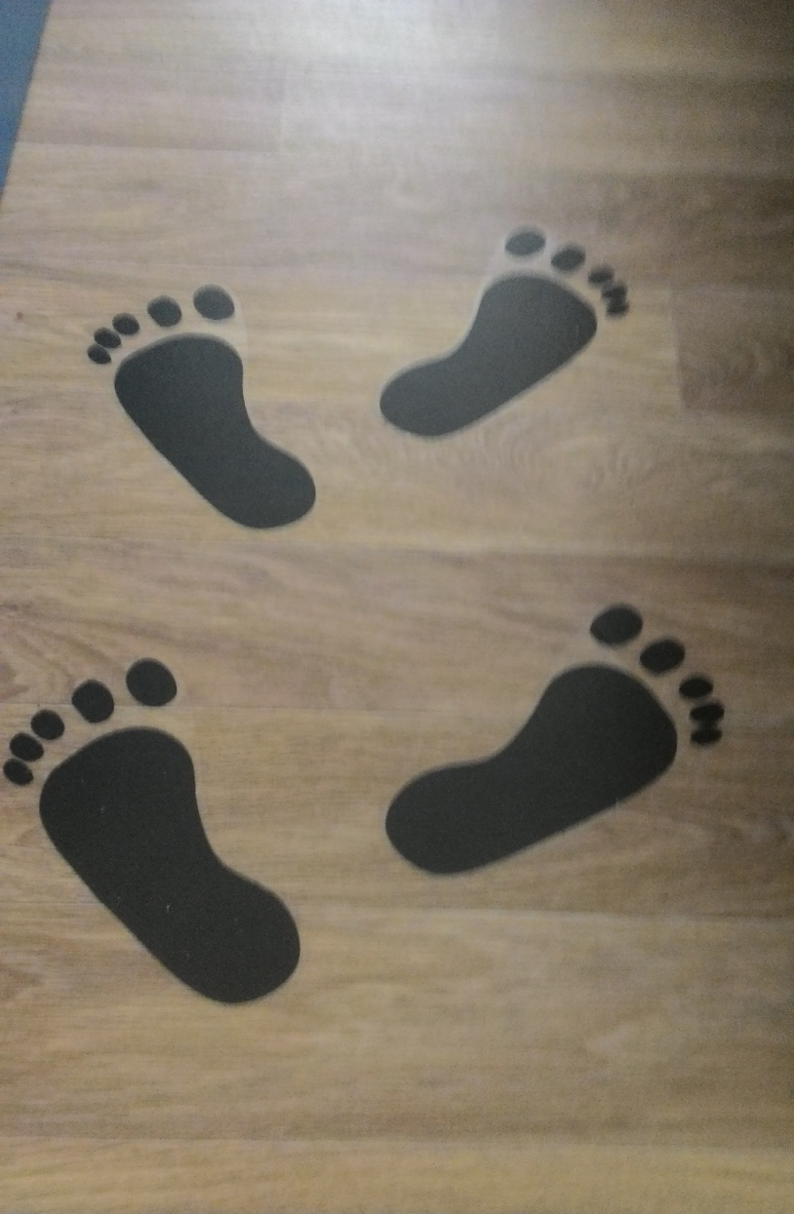
10. Дорожки для профилактики плоскостопия: - «Следы»

Slide 46
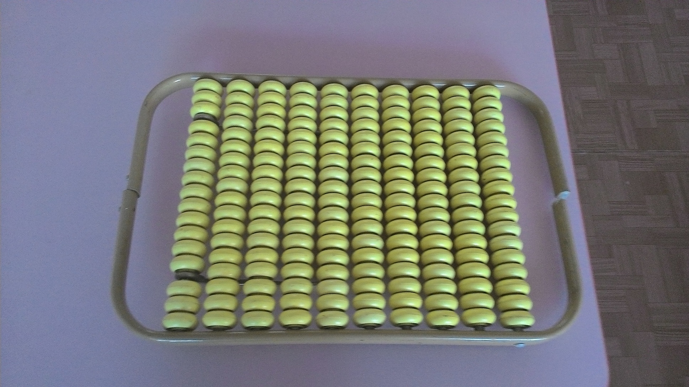
- Массажер для ног

Slide 47
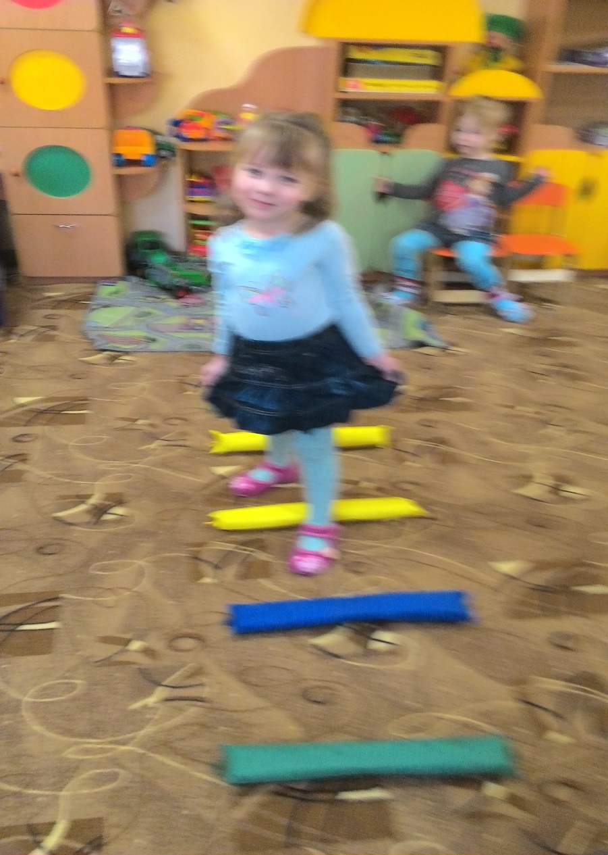
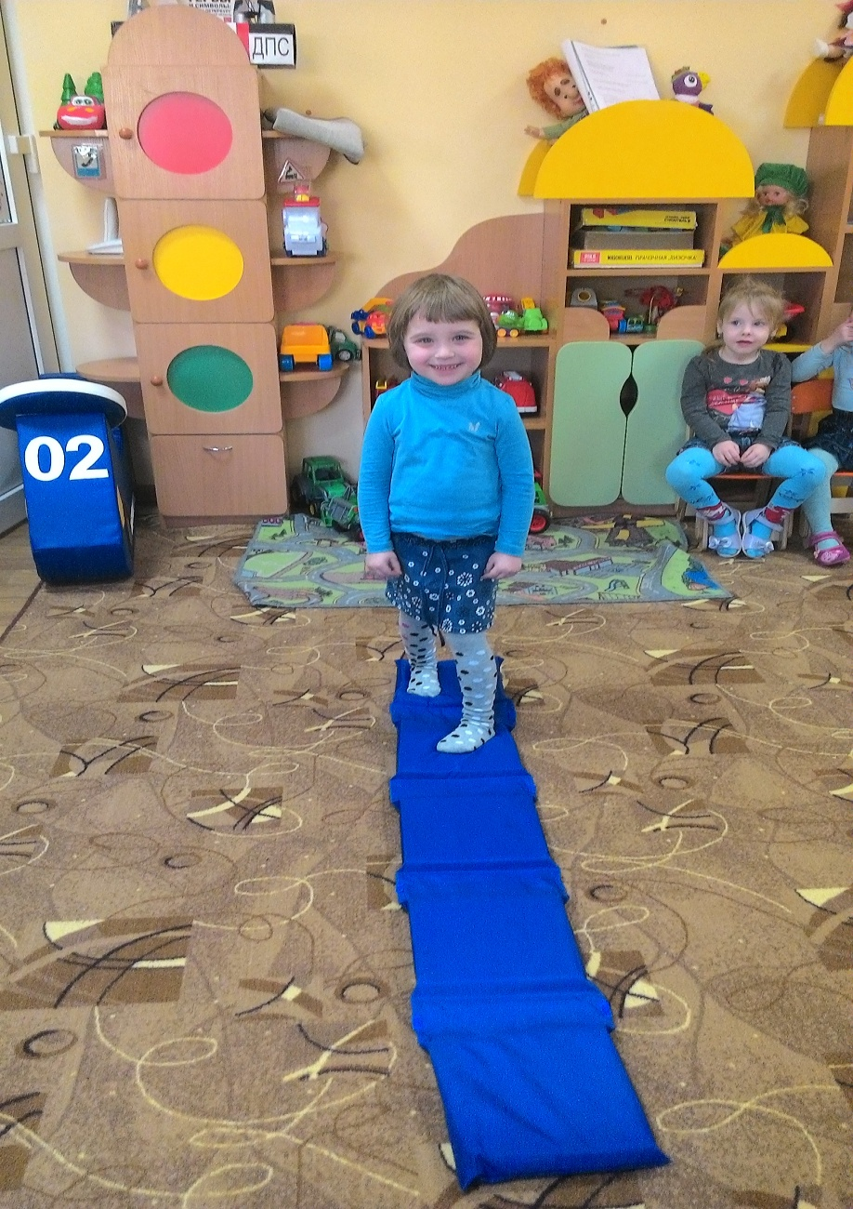
- «Перешагивание»

Slide 48
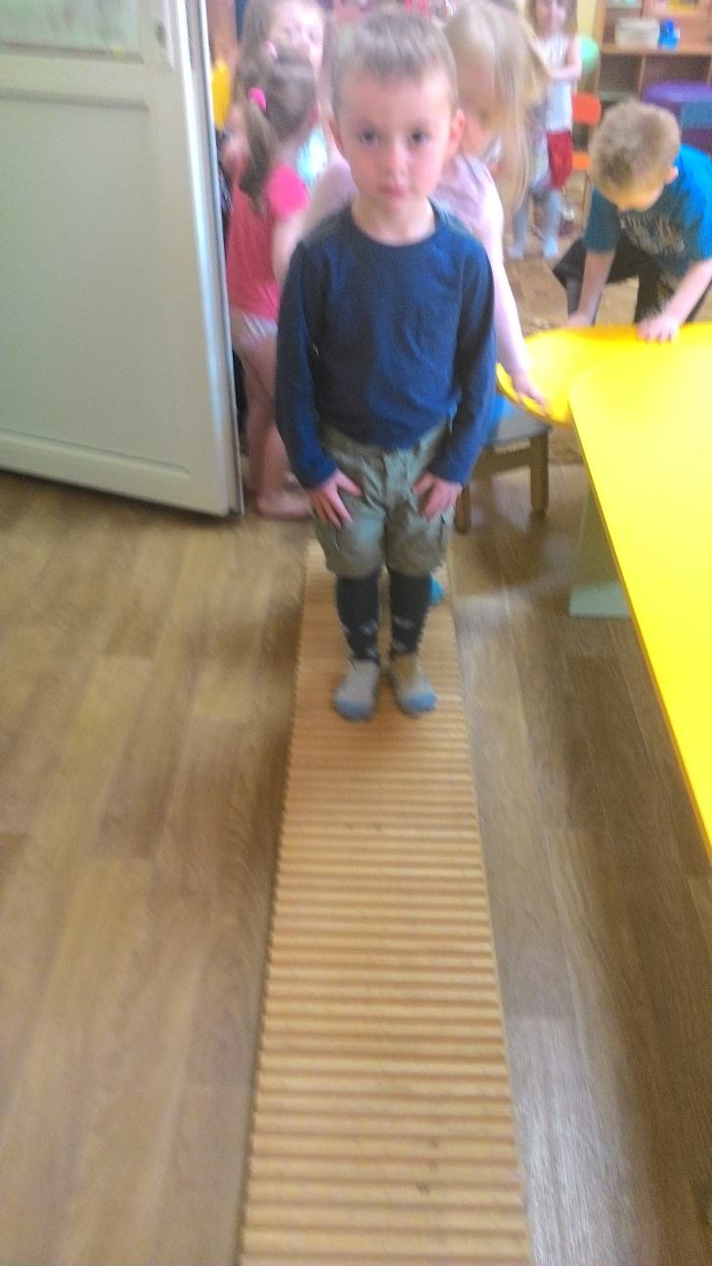
- «Следочки-пуговицы» и Ребристая доска

Slide 49
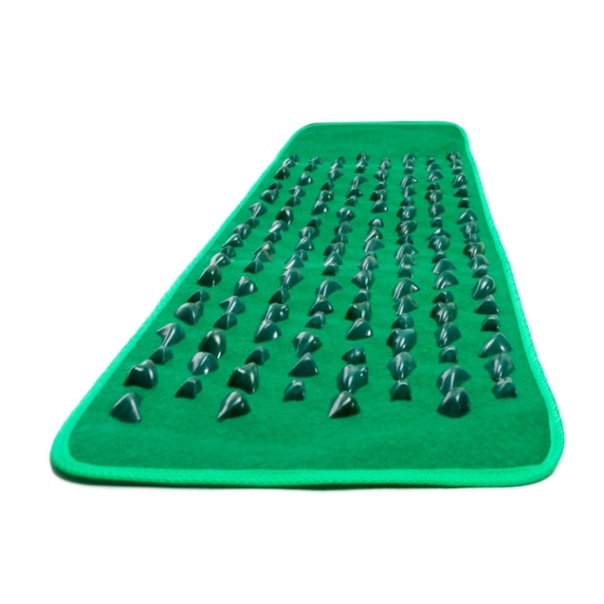
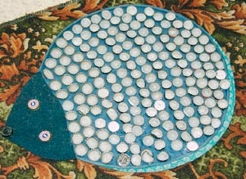
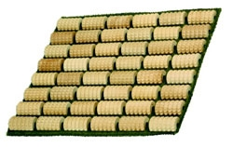


- Массажные коврики:

Slide 50


- Массажные мячики «Ежики»

Slide 51


- Массажные рукавицы

Slide 52

11. Туннель

Slide 53
А также:
- Шишки, каштаны,
- Настольные игры «Футбол», «Хоккей», «Гольф»,
- Напольные «Городки».

